Slide 1

Машинное обучение в гидрометеорологии: Лекция №11
Примеры решаемых задач
Михаил Иванович Варенцов (mikhail.varentsov@srcc.msu.ru)
Михаил Алексеевич Криницкий (krinitsky@sail.msk.ru)
ml4hydromet@ml4es.ru

Slide 2



Квазилокальный подход для аппроксимации локальных метеорологических аномалий в мегаполисе методами машинного обучения
Варенцов М.И.^{1-3*}, Криницкий М.А. ^{4,5,1}, Степаненко В.М.^{1,3}
(1) МГУ имени М.В. Ломоносова, Научно-исследовательский вычислительный центр
(2) Гидрометцентр России
(3) Институт физики атмосферы имени А.М. Обухова РАН,
(4) Институт океанологии им. П.П. Ширшова РАН
(5) Московский физико-технический институт
*mikhail.varentsov@srcc.msu.ru
ENVIROMIS-2024, Томск, 05.07.2024

Slide 3
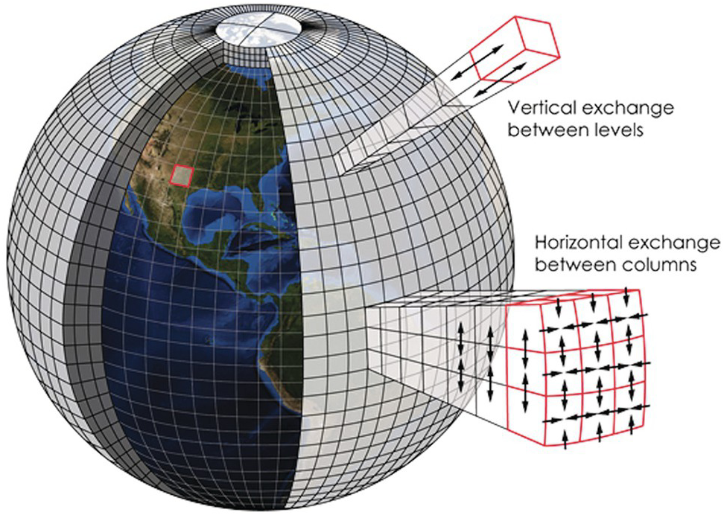
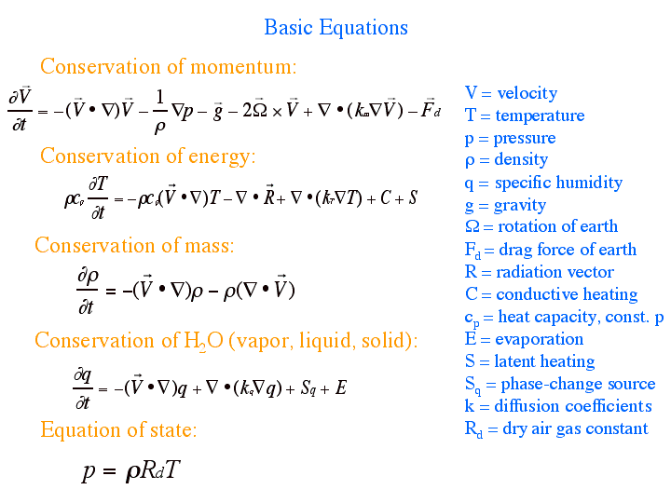
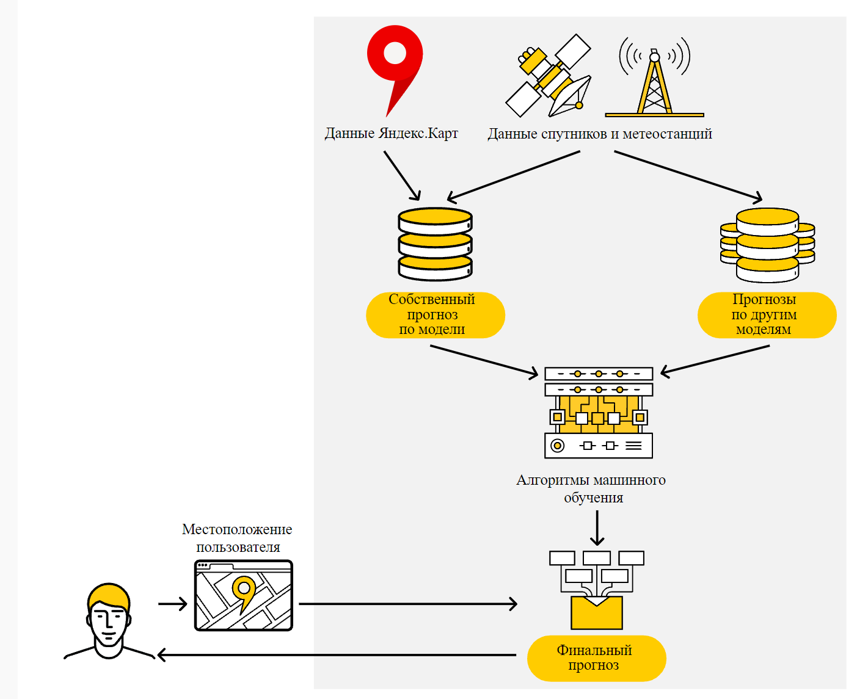
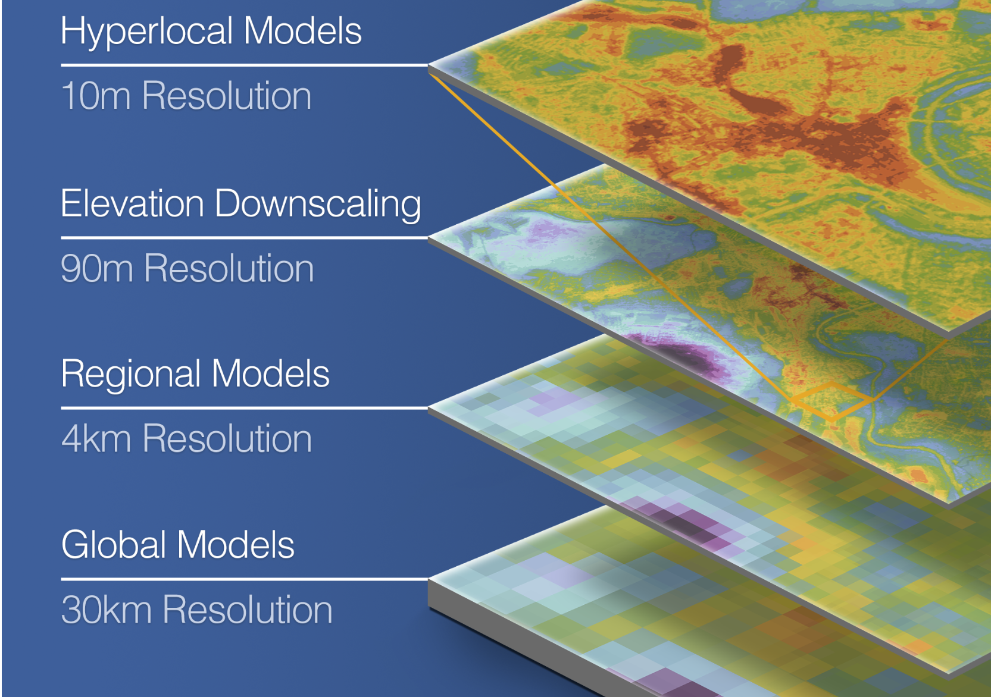
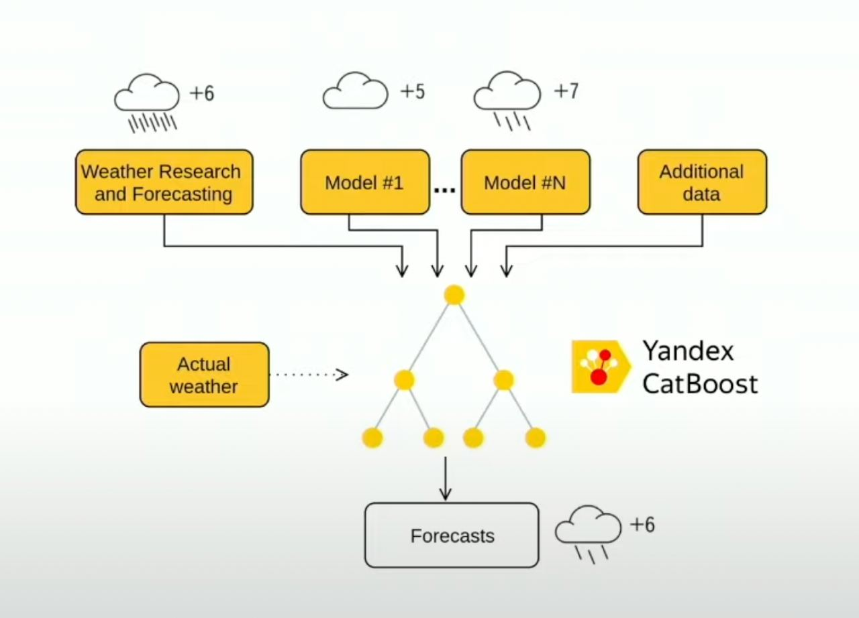
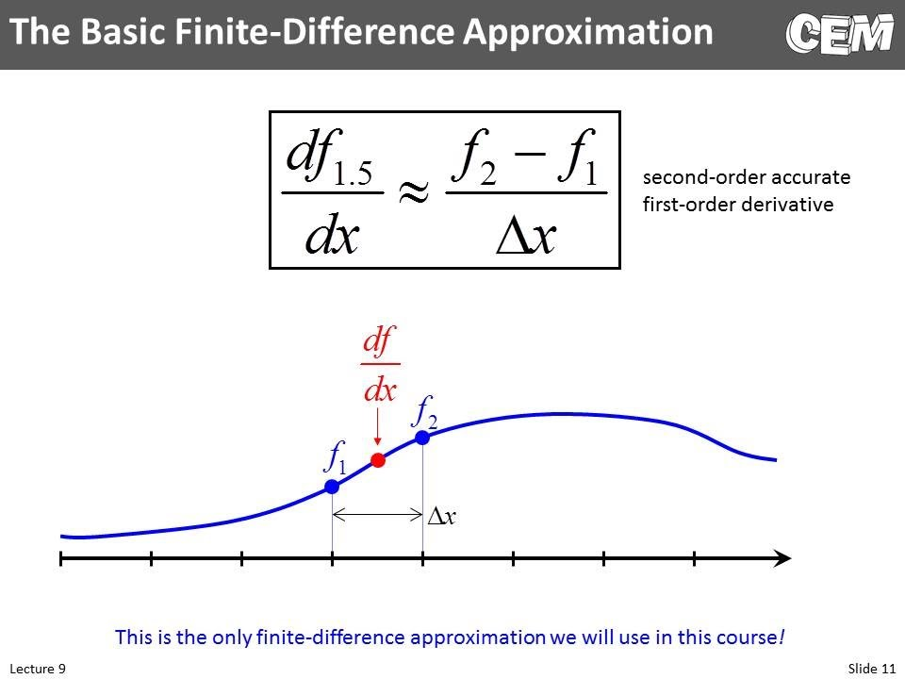

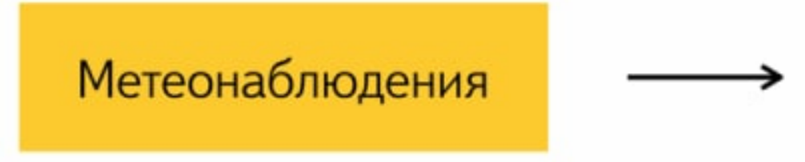

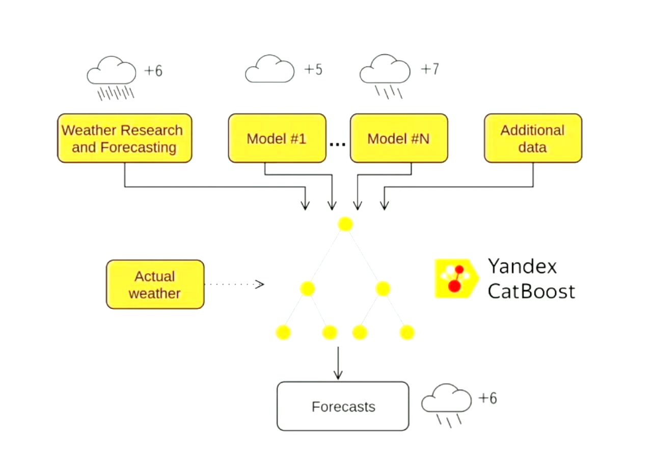

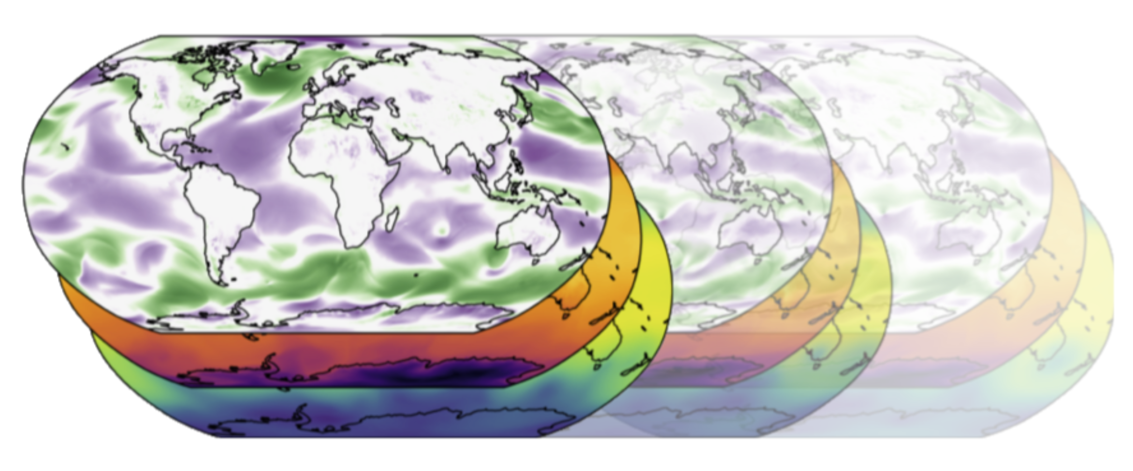

ИИ в метеорологии
ИИ для коррекции ГМ
ИИ для даунскейлинга (детализации) ГМ
Гидродинамическая модель атмосферы (ГМ)
ИИ вместо ГМ?
https://content.meteoblue.com
Суперкомпьютер
Про это наш доклад
Прогнозы погоды и климата

Slide 4
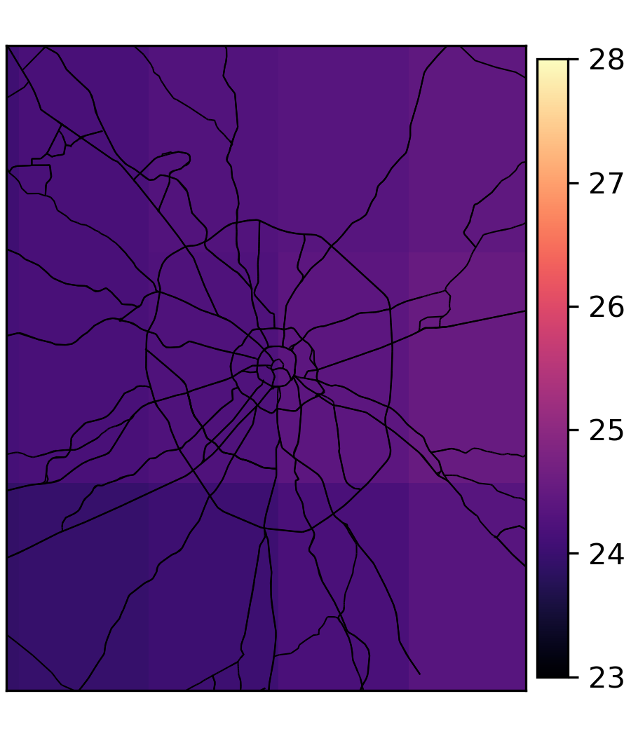
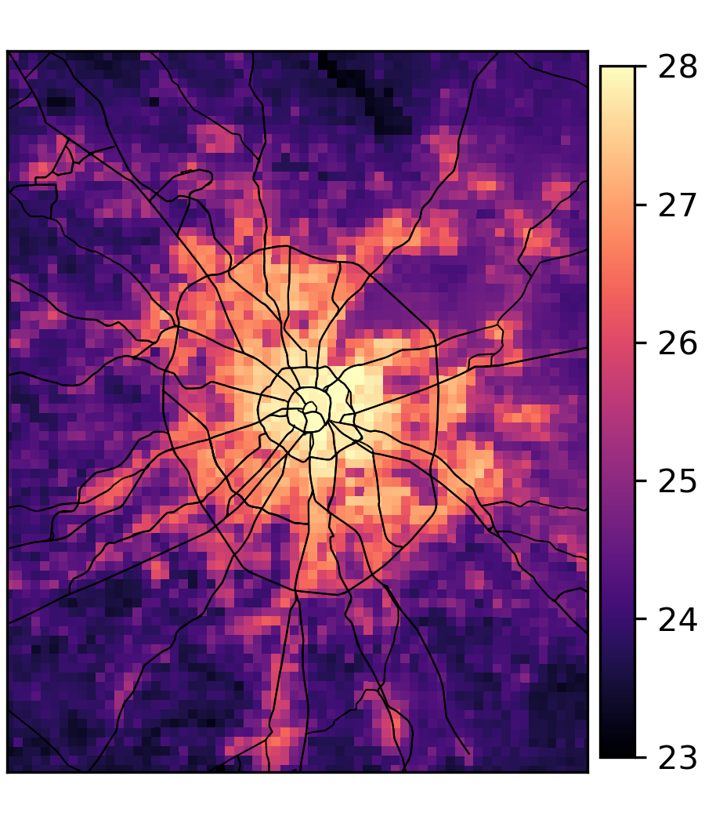
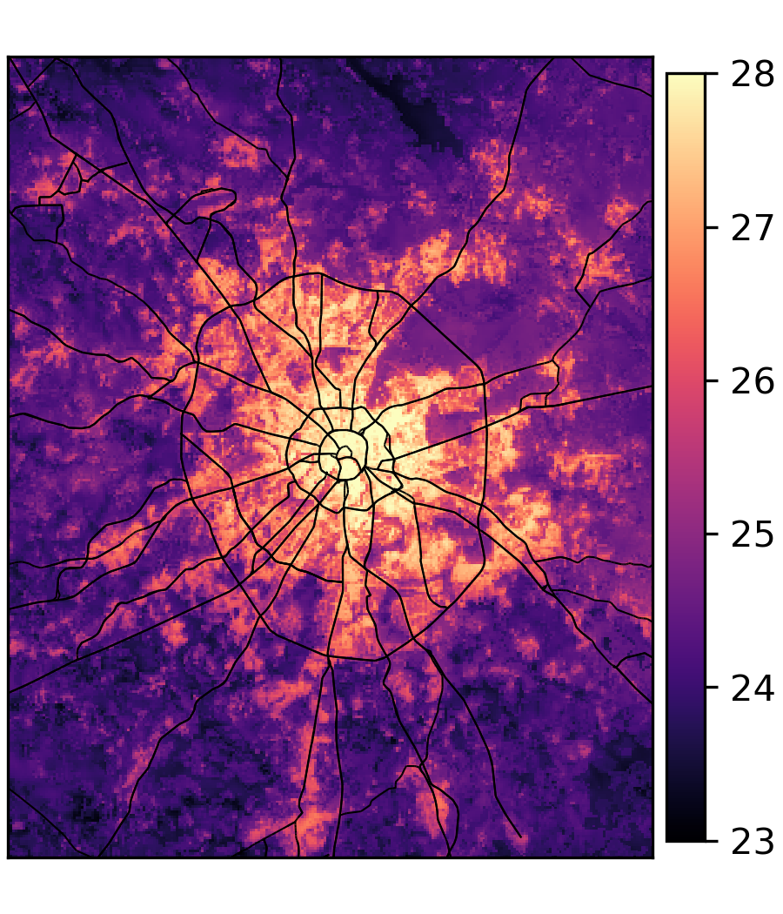
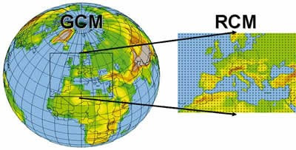
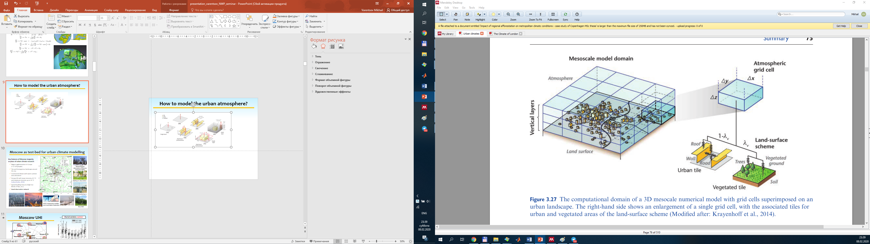
Даунскейлинг для городов
Температура в Москве во время волны жары в июне 2021 г. (Varentsov et al., 2023)
Динамический даунскейлинг
Результаты глобального моделирования (реанализ ERA5, шаг сетки ≈30 км)
Региональное моделирование с шагом сетки 1 км
≈100 процессоро-часов на 1 модельный день
Региональное моделирование с шагом сетки 250 м
≈1000 процессоро-часов на 1 модельный день

Slide 5
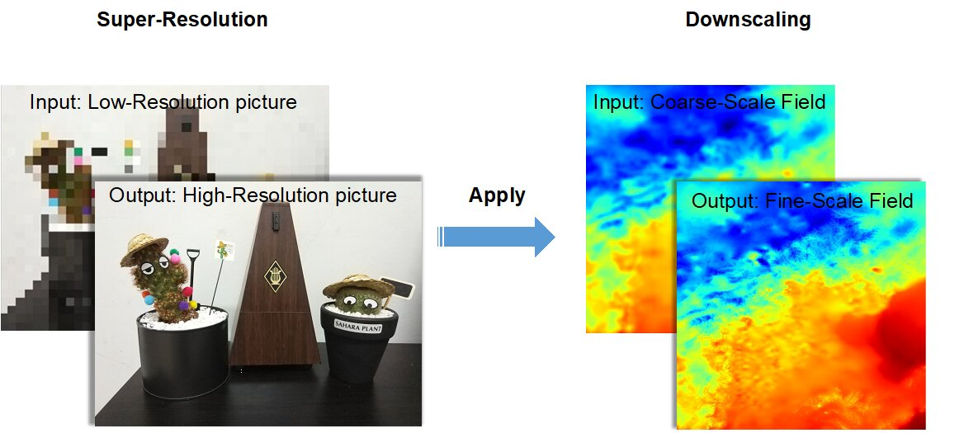
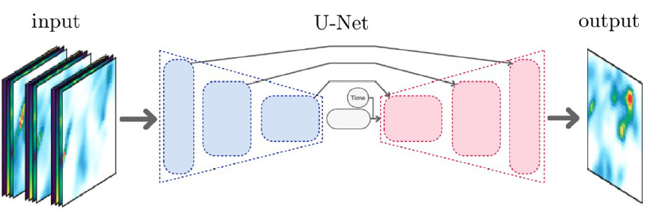
ИИ для даунскейлинга
Основным методом ИИ в задаче метеорологического даунскейлинга являются сверточные нейросети (Sun et al., 2024).
Предикторы и целевые переменные при этом задаются как 2D/3D поля – так называемый «нелокальный» подход к признаковому описанию событий.
Доклад посвящен апробации альтернативного «квазилокального» подхода на примере задачи даунскейлинга температуры воздуха в Московском регионе.

Slide 6
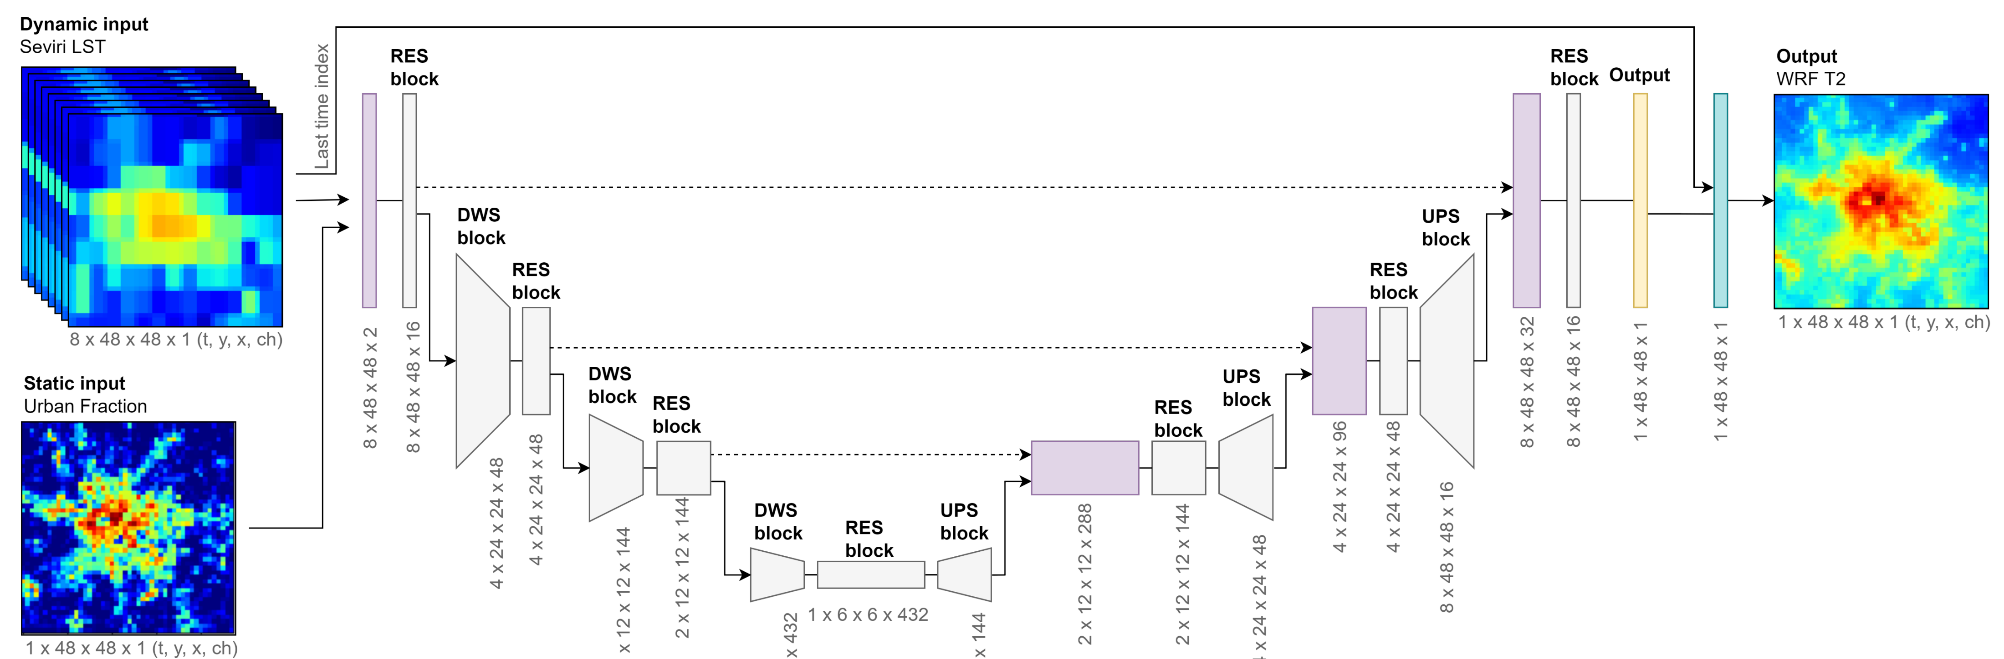
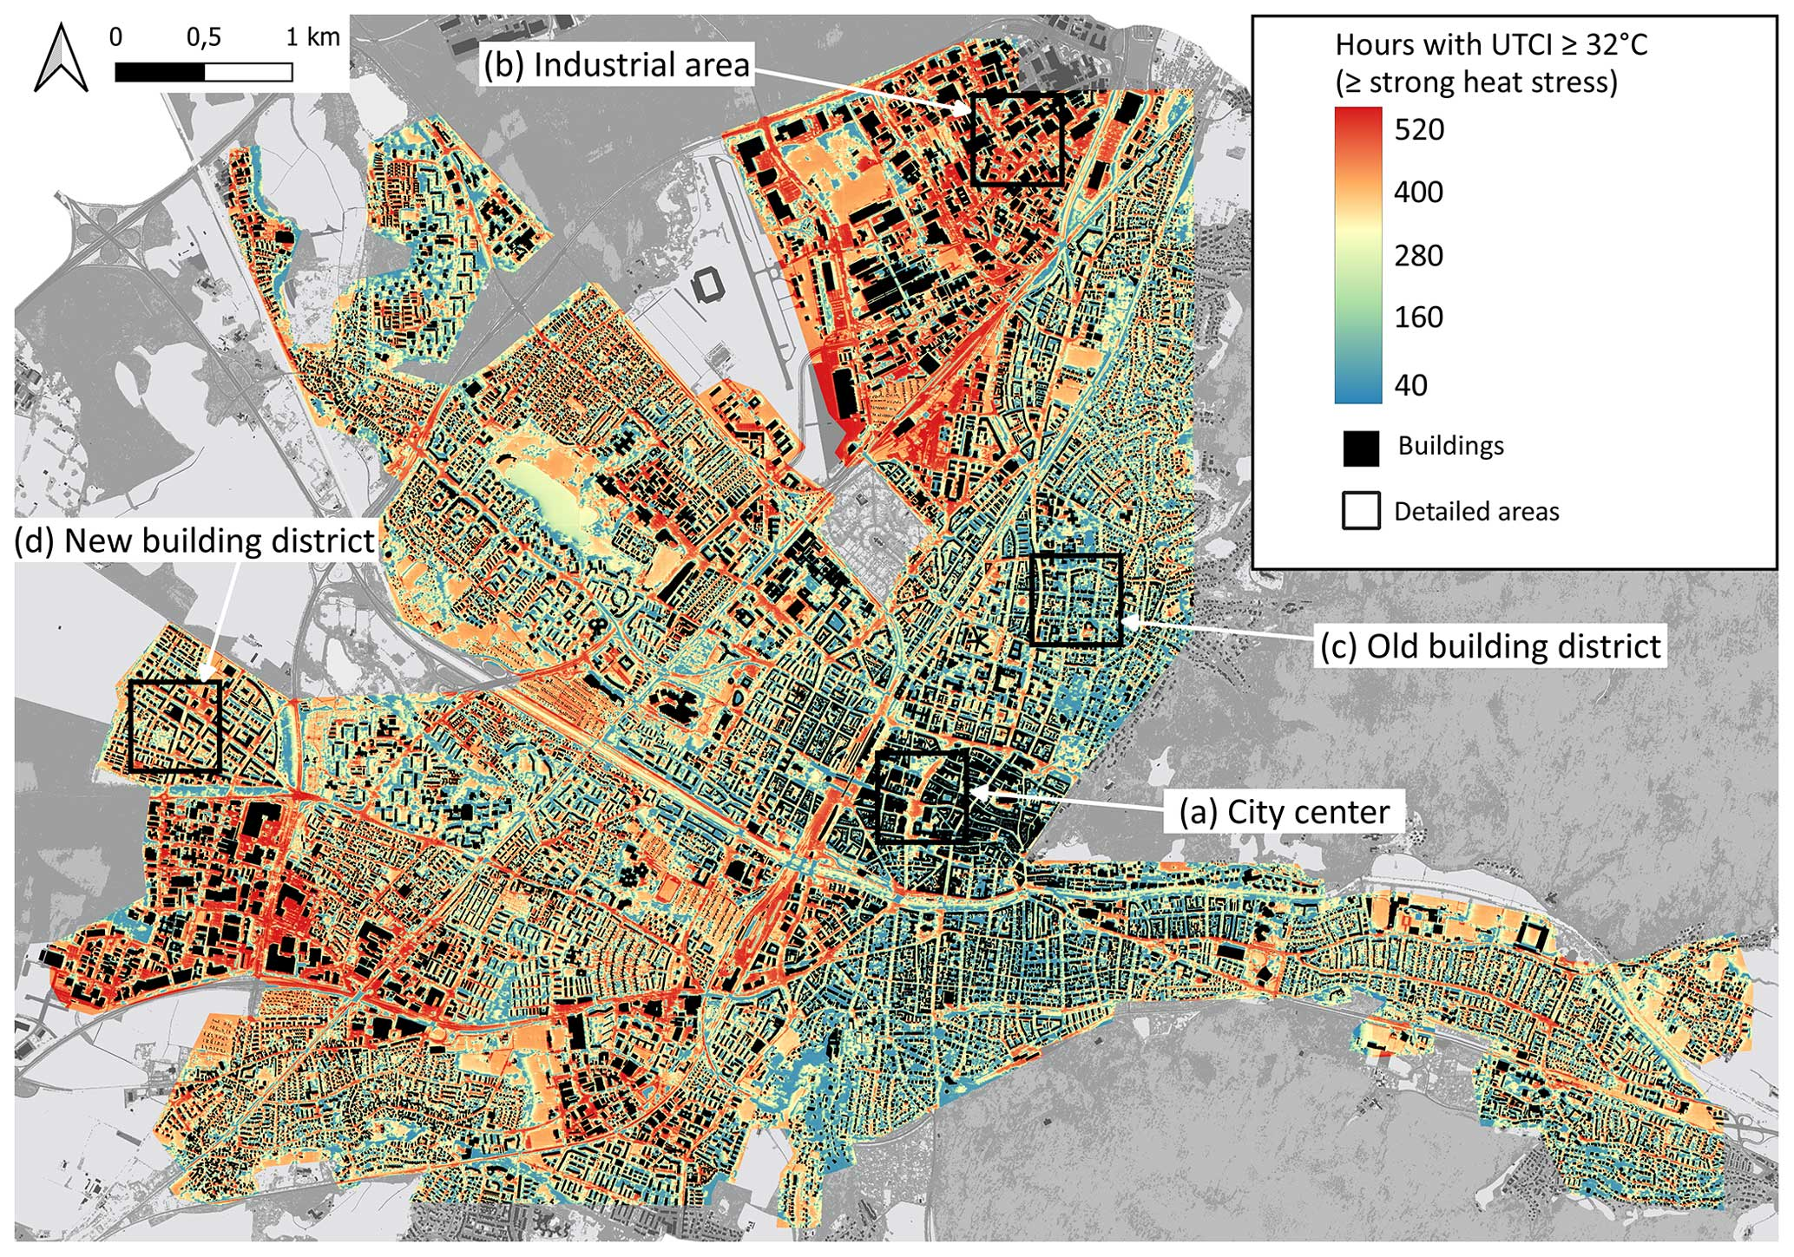
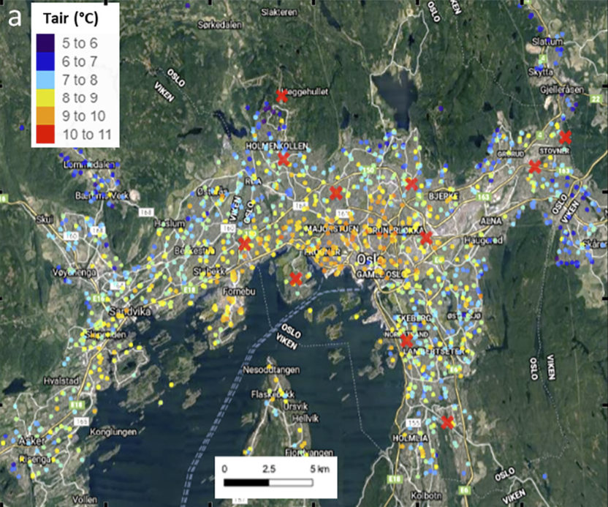
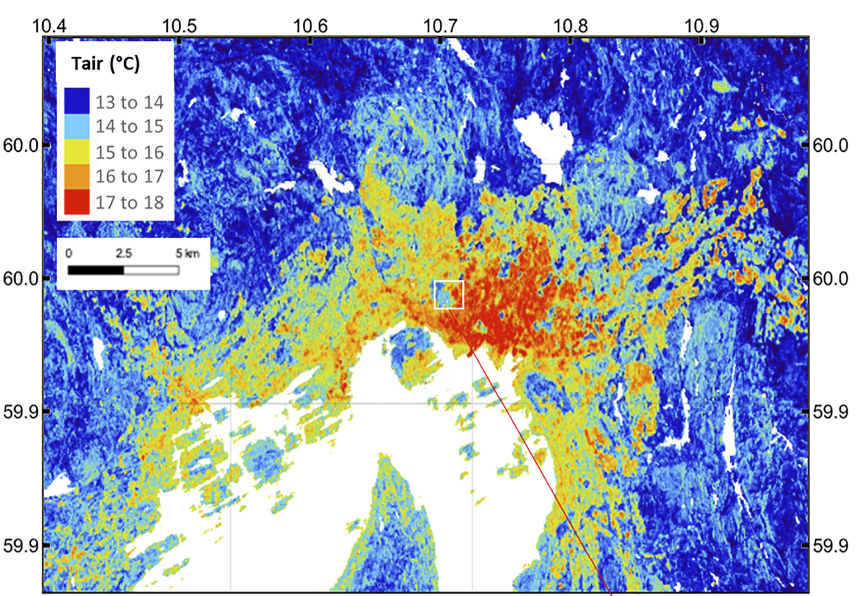
ИИ в городской метеорологии
Afshari et al. (2023) Statistical Downscaling of SEVIRI Land Surface Temperature to WRF Near-Surface Air Temperature Using a Deep Learning Model
Briegel et al (2024). High-resolution multi-scaling of outdoor human thermal comfort and its intra-urban variability based on machine learning
Venter et al. (2020) Hyperlocal mapping of urban air temperature using remote sensing and crowdsourced weather data

Slide 7
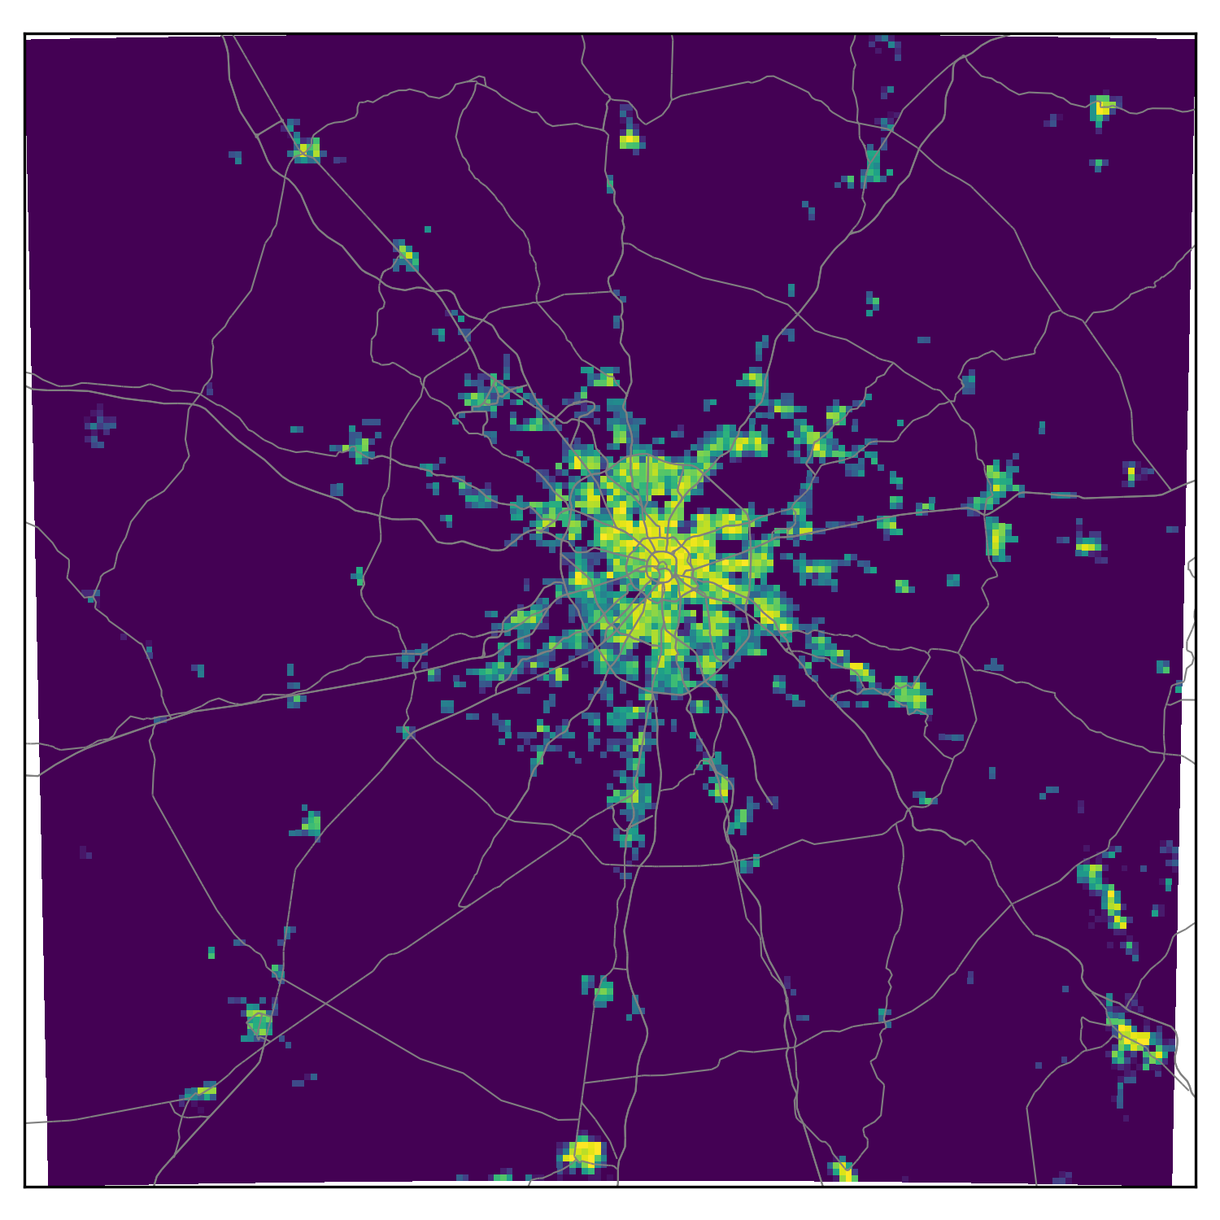
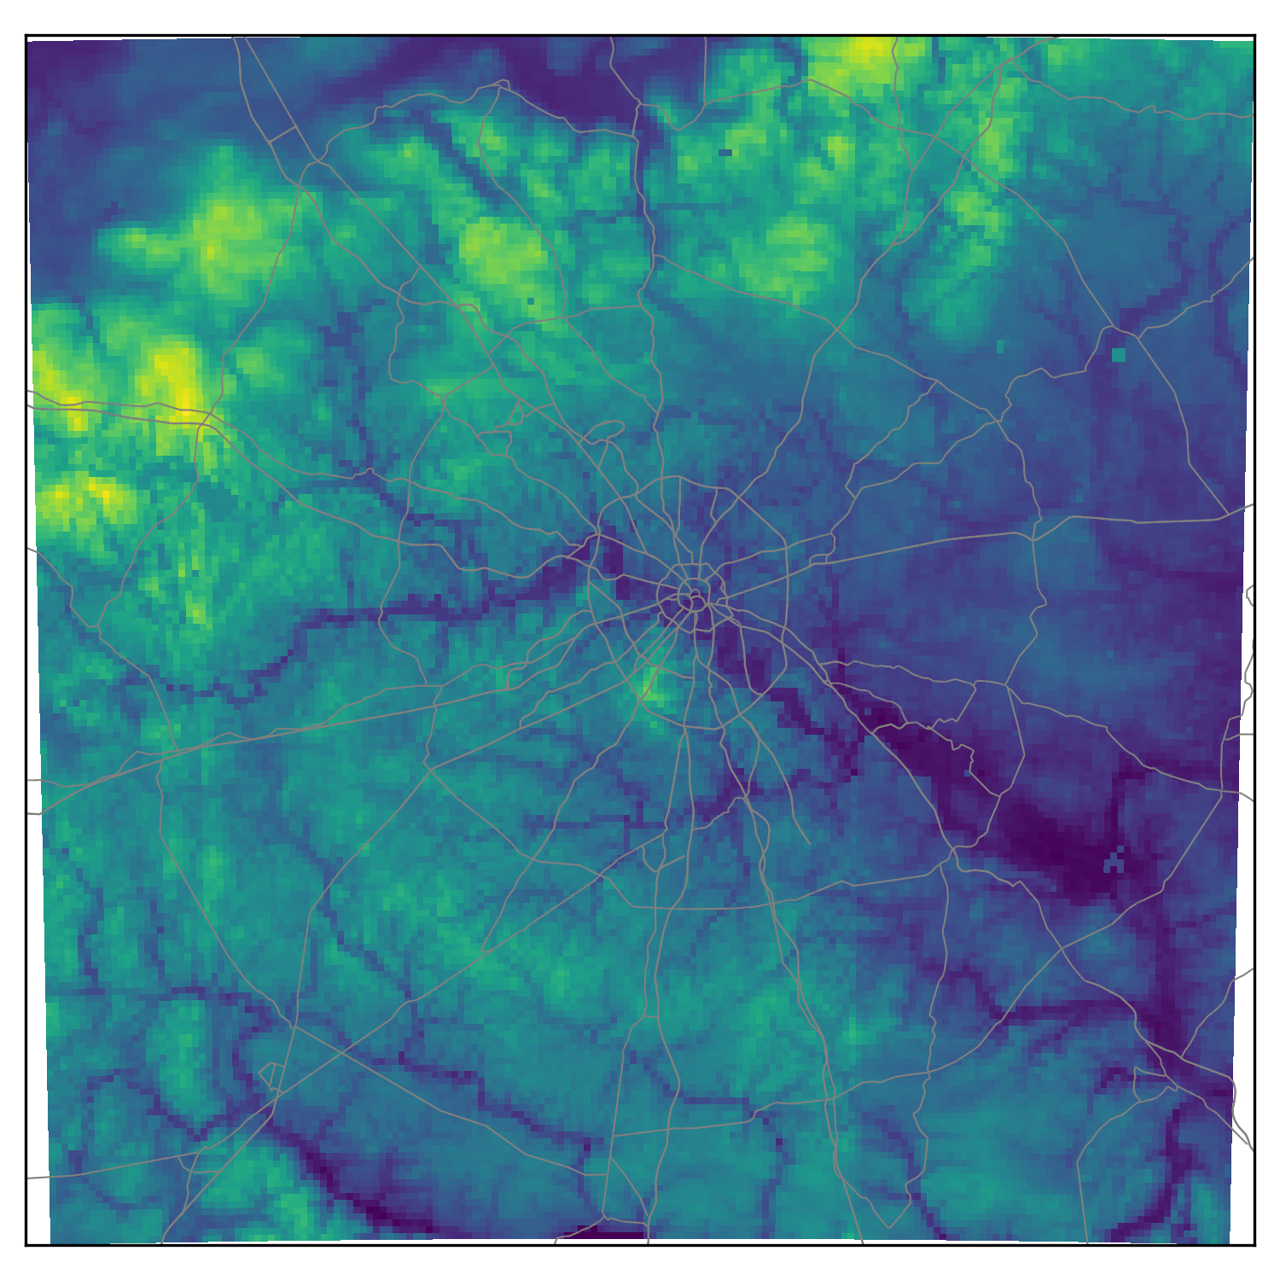
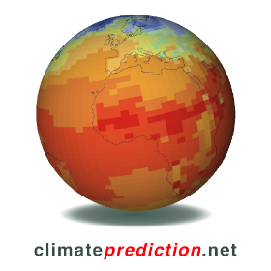
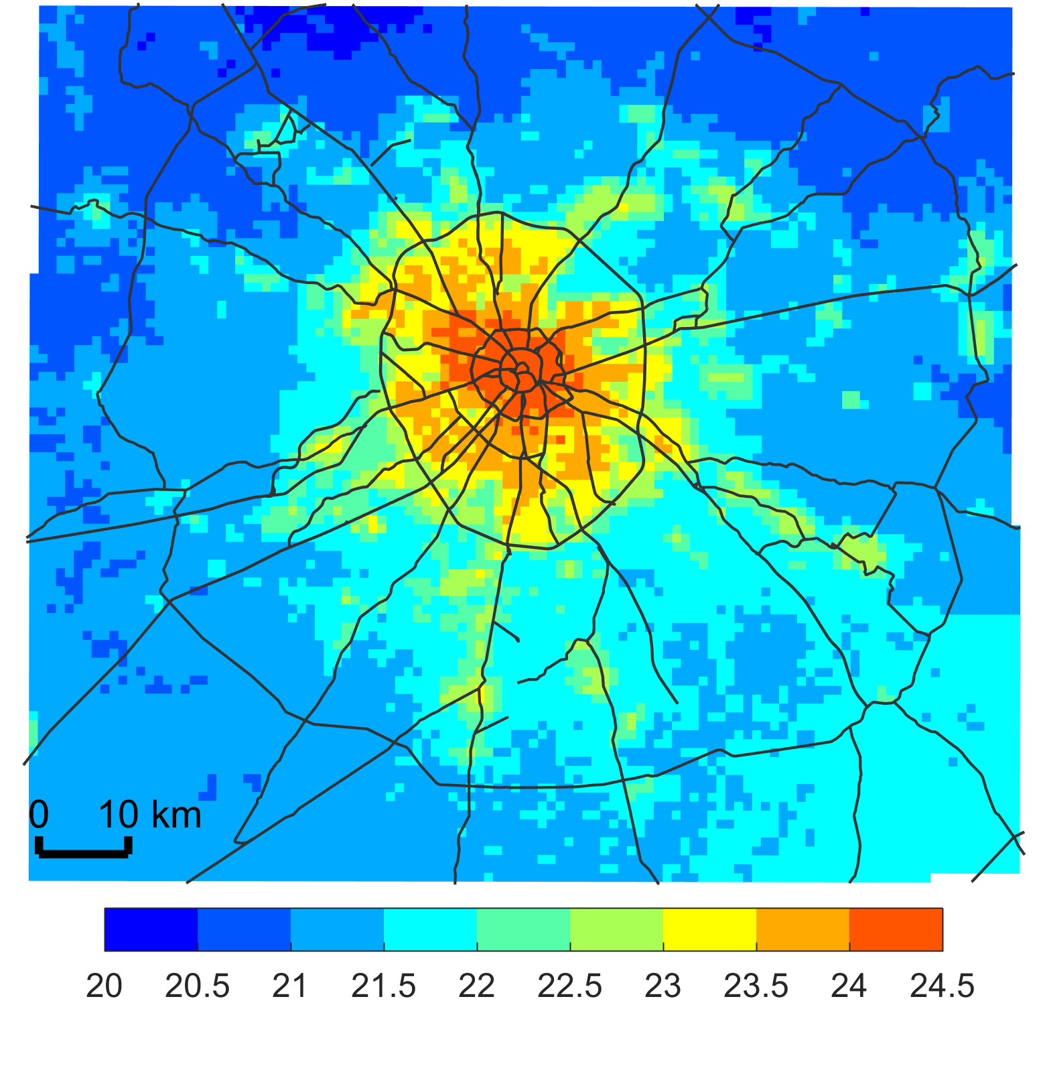
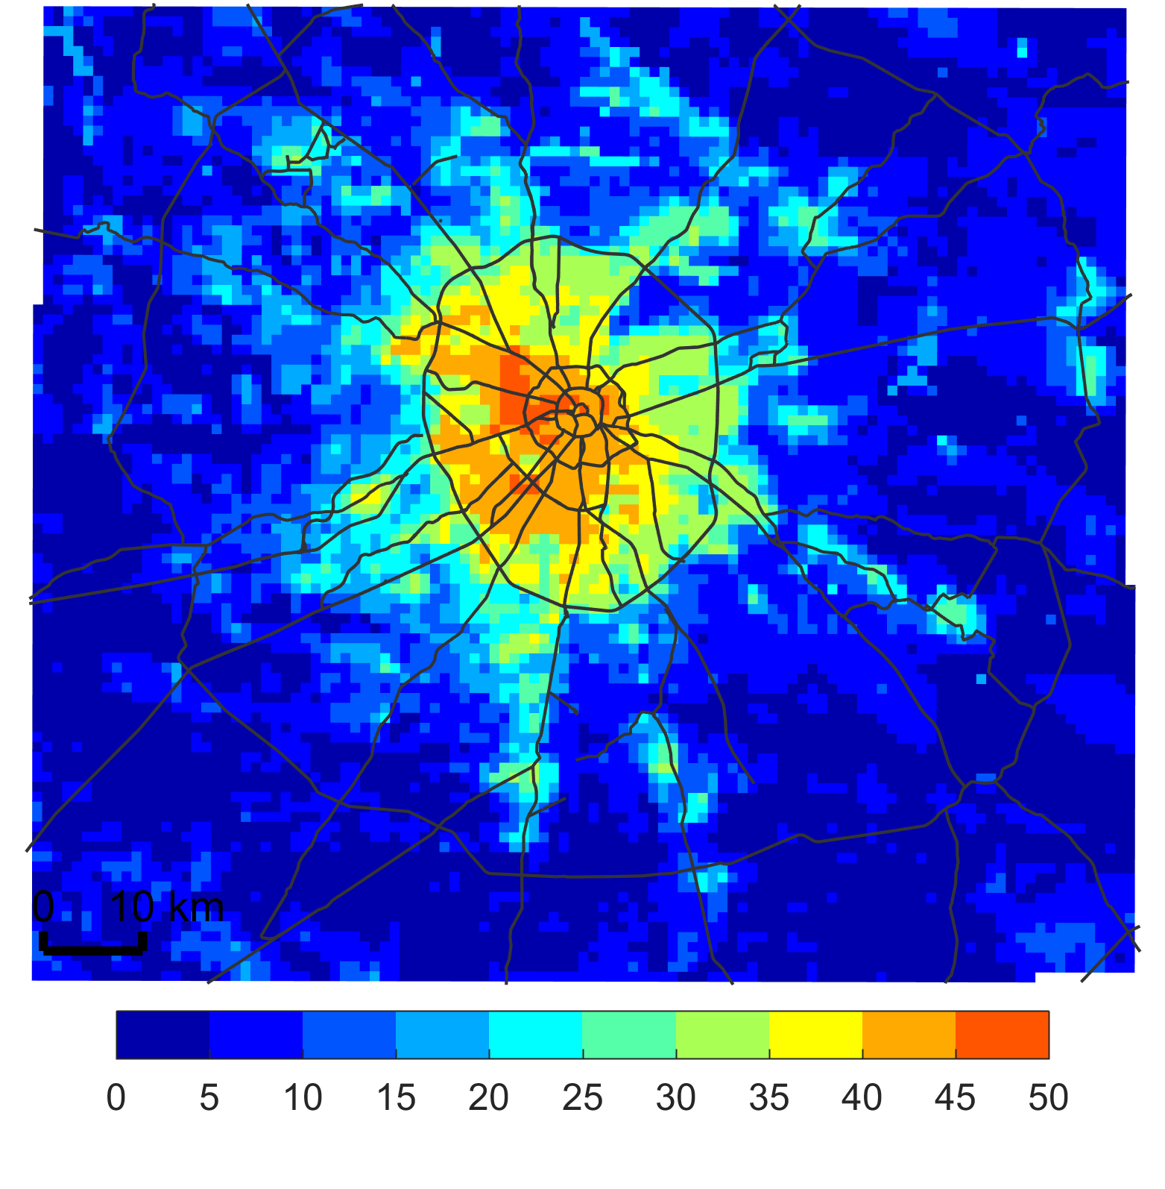
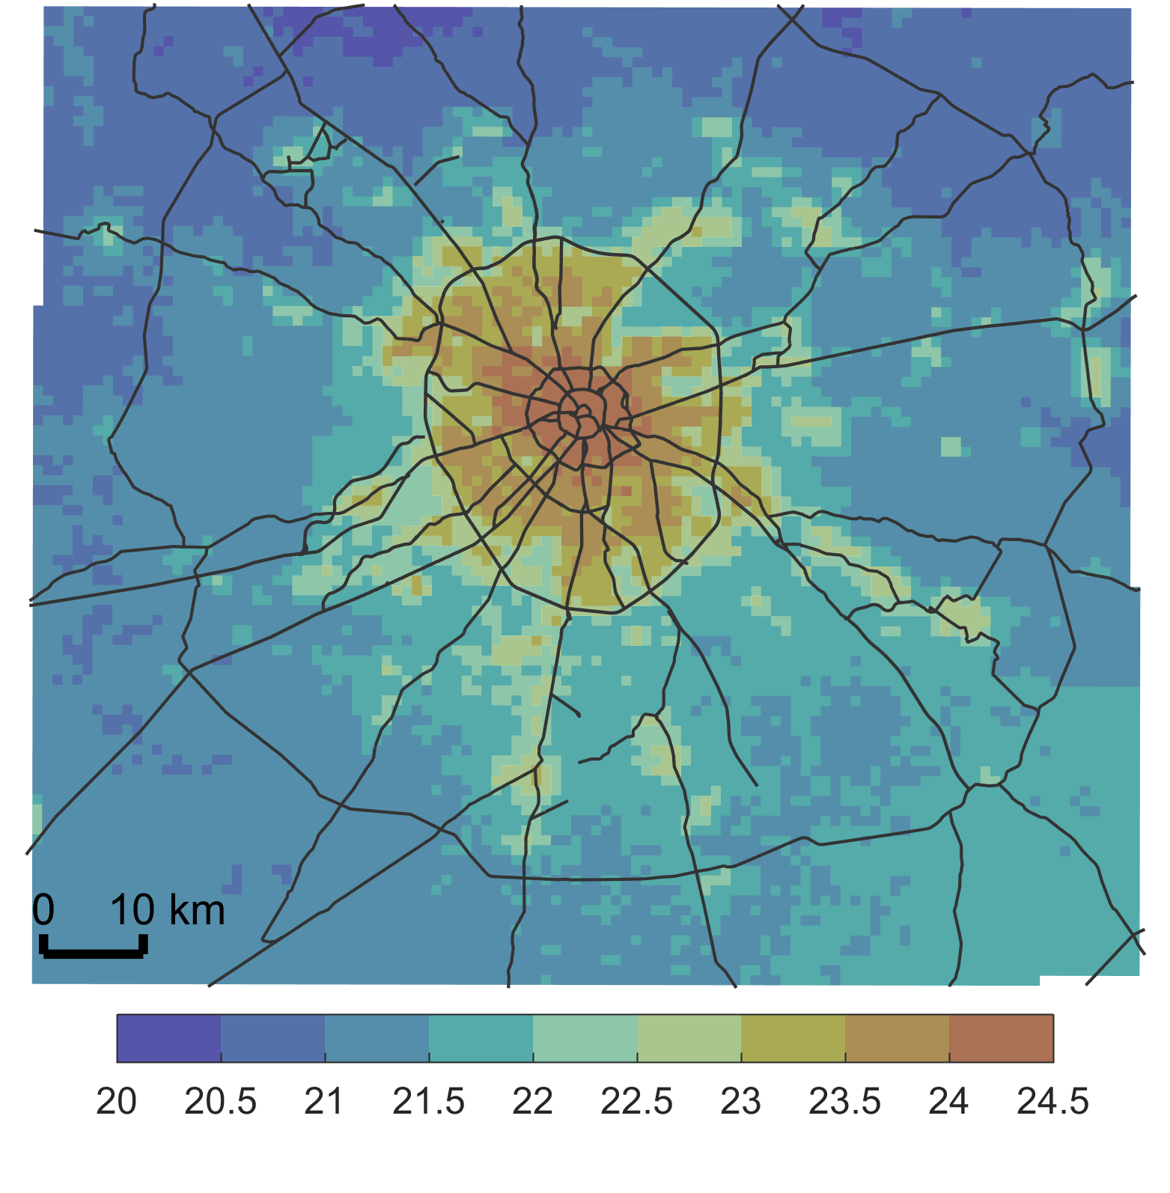
Общая идея исследования
Низкоразрешенные метеоданные (реанализ/прогноз)
Высокоразрешенные данные о свойствах поверхности
Региональная гидродинамическая модель
Суперкомпьютер
Динамический даунскейлинг низкоразрешенных метеоданных
Основанная на методах МО модель статистического даунскейлинга
Результаты высокоразрешенного моделирования за длительный период
Высокоразрешенные метеоданные
Данные для обучения

Slide 8
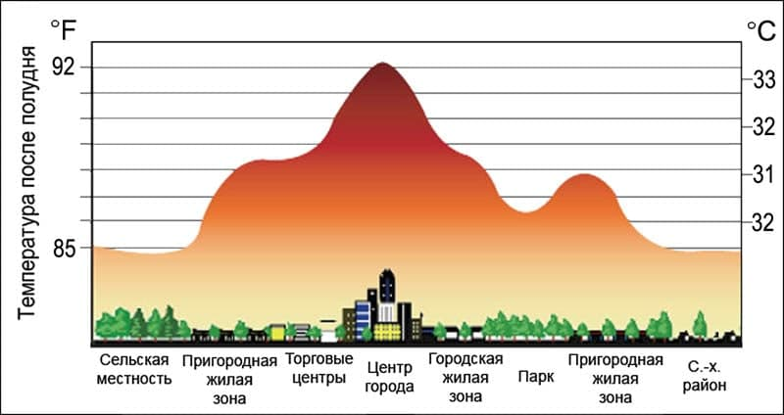
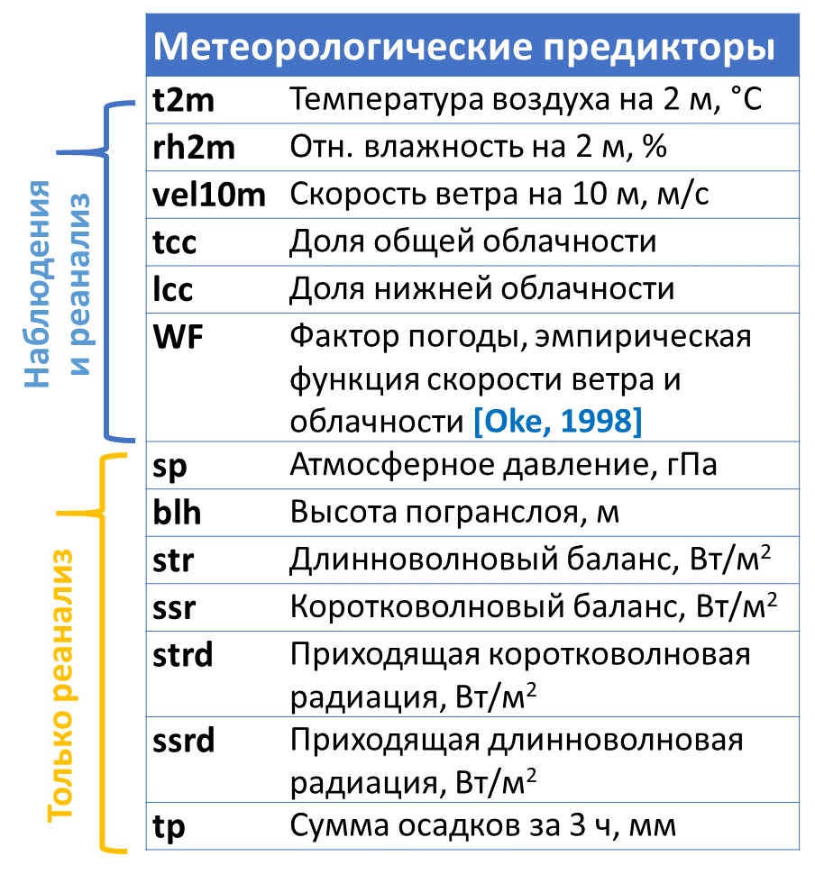
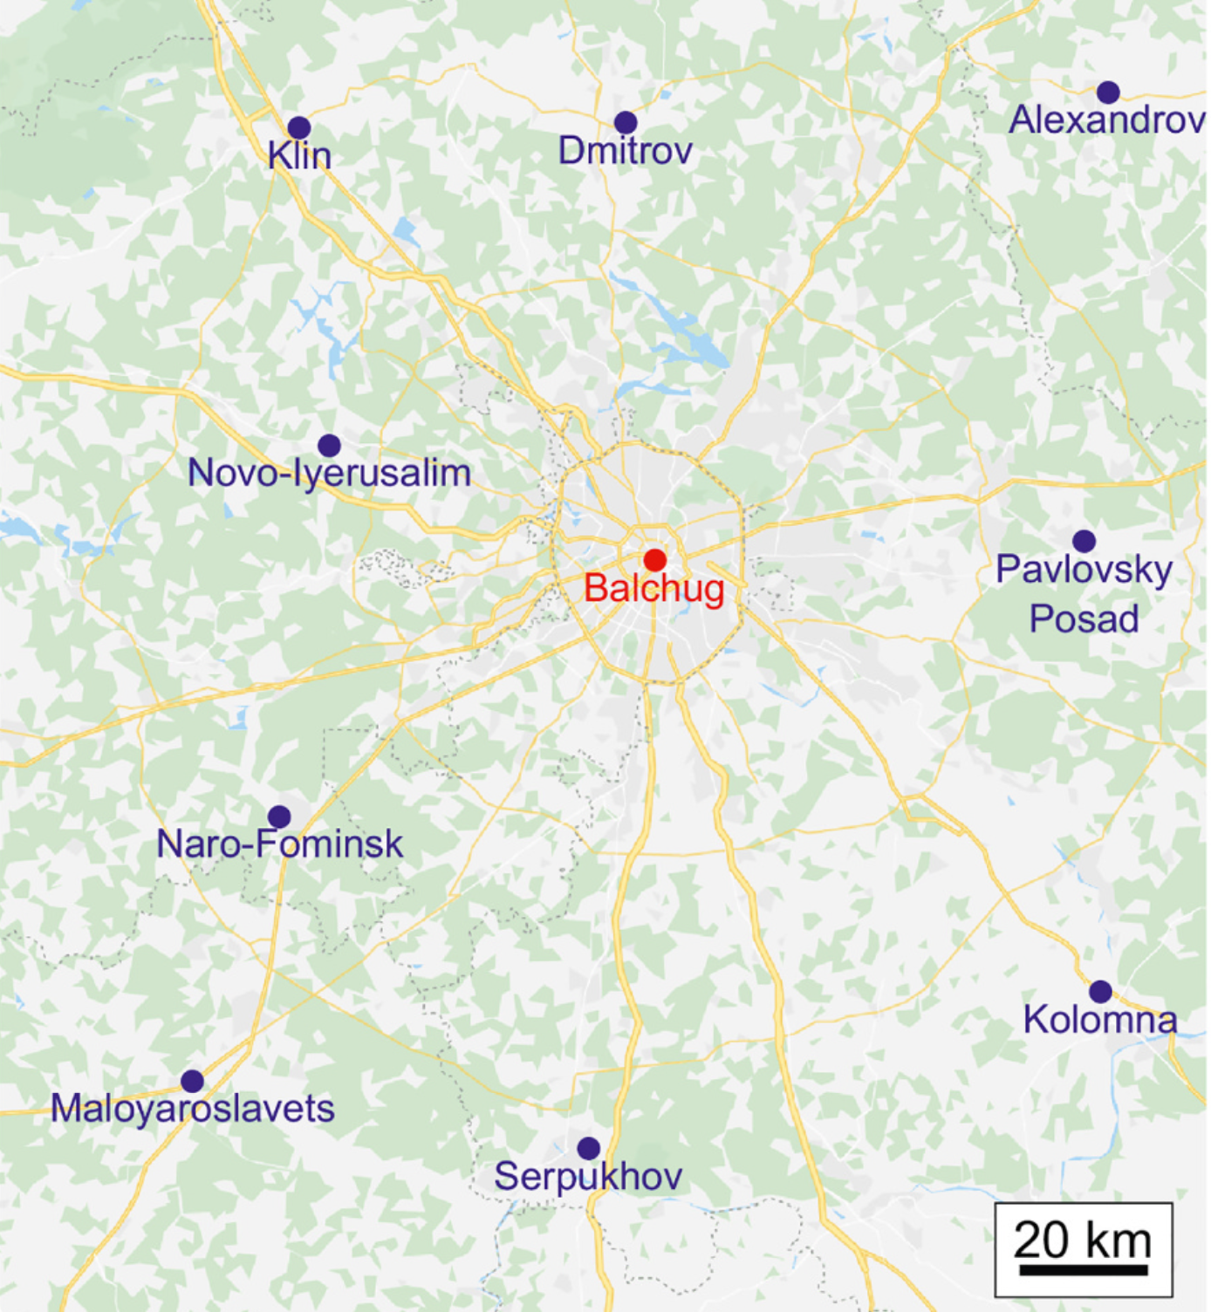

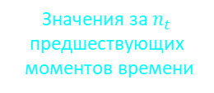
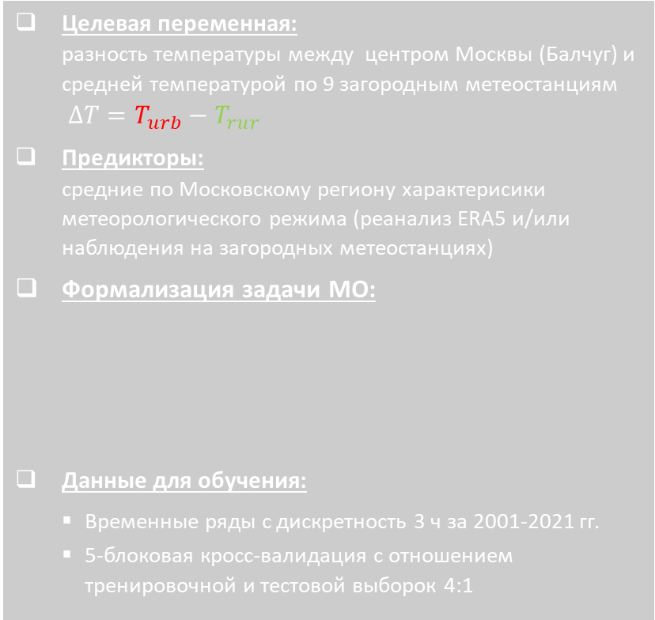
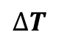
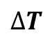

Локальная постановка задачи
Даунскейлинг «в точку»: аппроксимация интенсивности острова тепла в центре Москвы
Целевая переменная: разность температуры между центром Москвы (Балчуг) и средней температурой по 9 загородным метеостанциям $∆T=T_{urb}−T_{rur}$
Предикторы: средние по Московскому региону характерисики метеорологического режима (реанализ ERA5 и/или наблюдения на загородных метеостанциях)
Формализация задачи МО:
Данные для обучения:
Временные ряды с дискретность 3 ч за 2001-2021 гг.
5-блоковая кросс-валидация с отношением тренировочной и тестовой выборок 4:1
Наблюдаемая интенсивность острова тепла в точке
Низкоразрешенные метеоданные (реанализ и/или наблюдения)
$$∆T$$
v
$${∆T}_{i}=F\left({X_{1}}_{i,j},f_{t1}({X_{1}}_{\left\{i…i−n_{t}\right\},j}), f_{t2}(…),…{X_{n}}_{i,j},…\right)$$
$$T_{urb}$$
Модель МО
Значения за $n_{t}$ предшествующих моментов времени
$$∆T$$
Моментальное значении предикторов
$$T_{rur}$$

Slide 9
Даные и кросс-валидация
The dataset:
time series with 3-hour step for 47 years (1977-2021)
21 years (2001-2021) are used to train the models and for the major part of analysis
Train-test split using blocked k-fold method with 5-days blocks and 4:1 train-to-test ratio
Model quality metrics: RMSE, ME, R²
5 days
15 days
k=0
test
test
train
test
train
…
test
k=1
test
test
train
test
train
…
test
k=2
test
train
test
train
test
train
…
test
k=3
test
train
test
train
test
…
test
k=4
test
train
test
train
test
…
test
1977-2000
2001-2021 (basic study period)
2022-2023

Slide 10
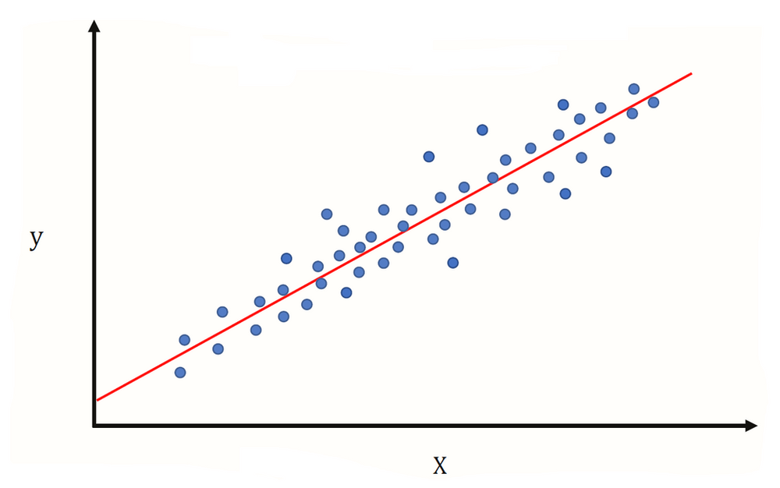
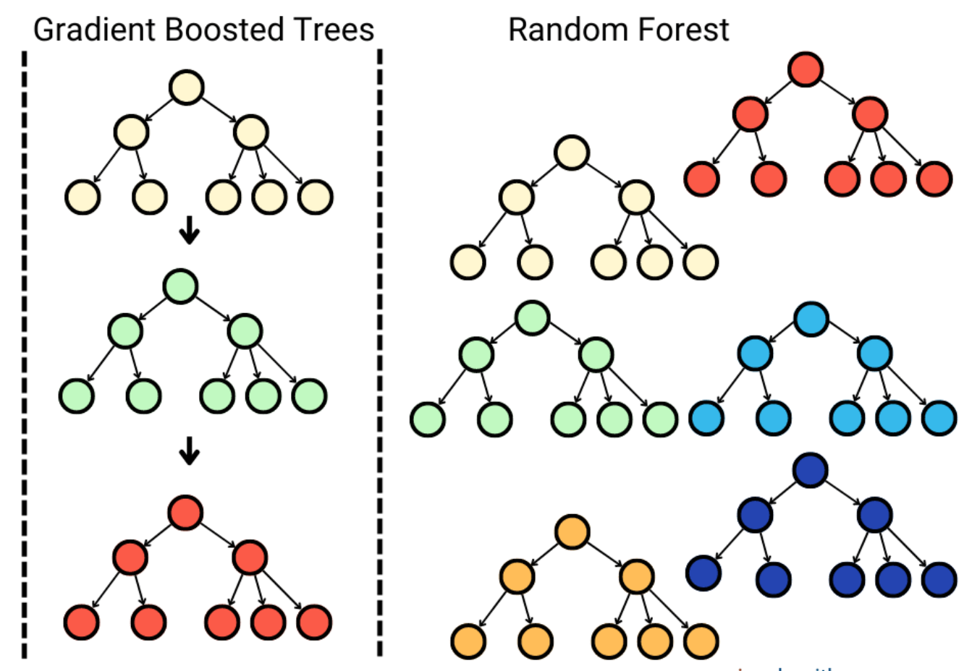

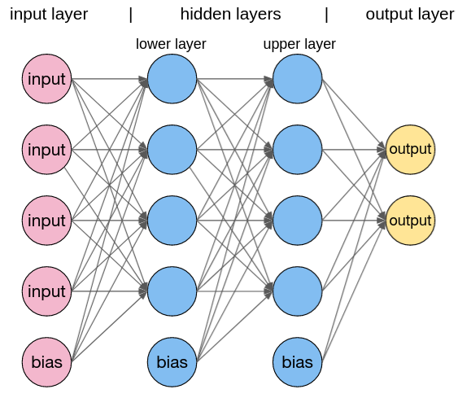
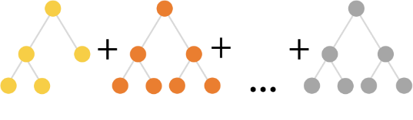
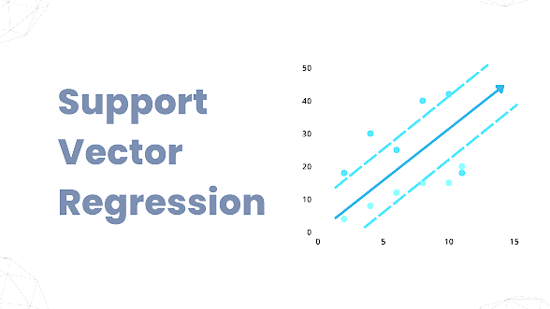

Сравнение моделей МО
Модель | Сокращение | Настраиваемые гиперпараметры
Ridge Regression, baseline | RR | -
Random Forest Regression | RFR | n_estimators
Gradient Boosting Regression | RBR | n_estimators
Cat Boost Regression | CBR | n_estimators
Multi-layer Perceptron regressor | MLPR | hidden_layer_sizes, max_iter
Support Vector Regression | SVR | -
RR
SVR
MLP

Slide 11
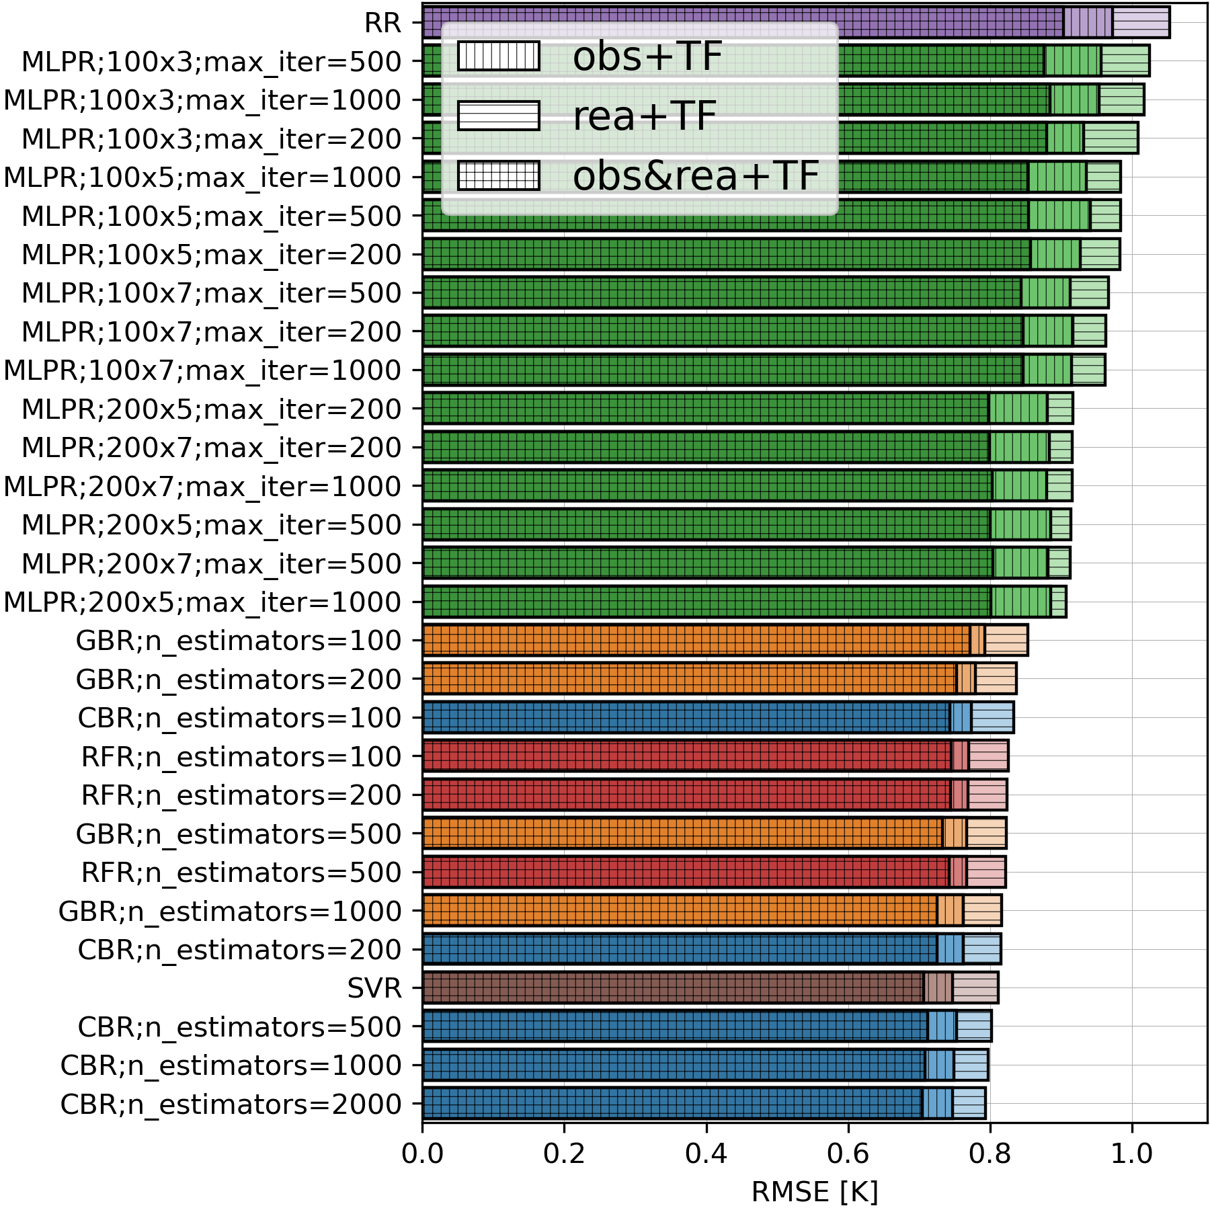
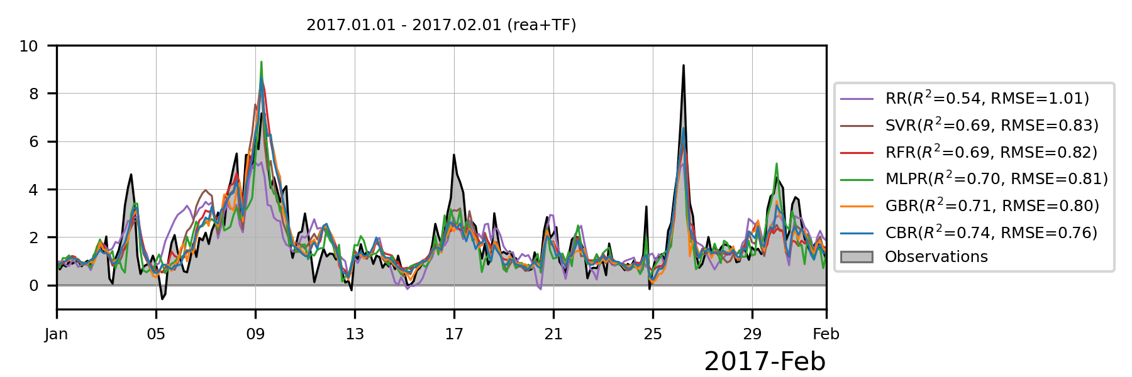
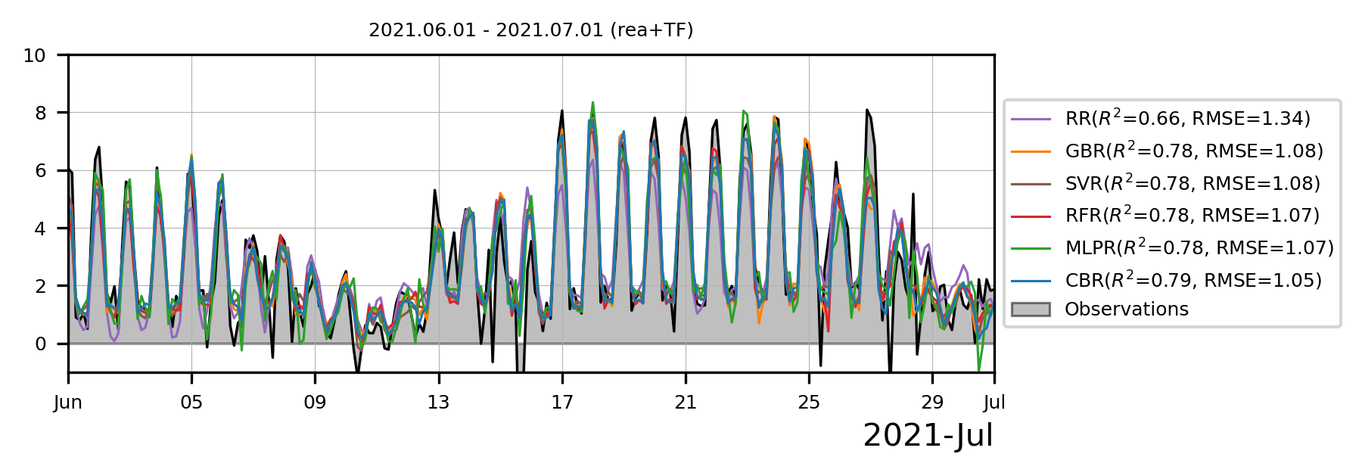
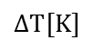
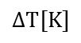
Сравнение моделей МО
$$∆T[K]$$
obs
rea
obs + rea
$$∆T[K]$$

Slide 12
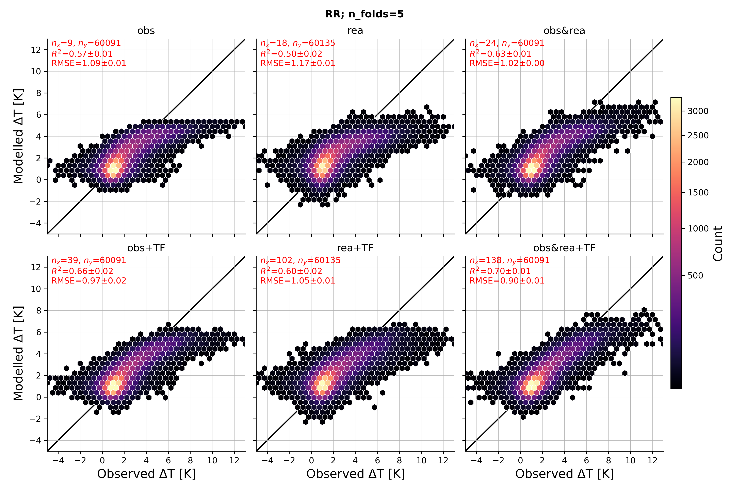
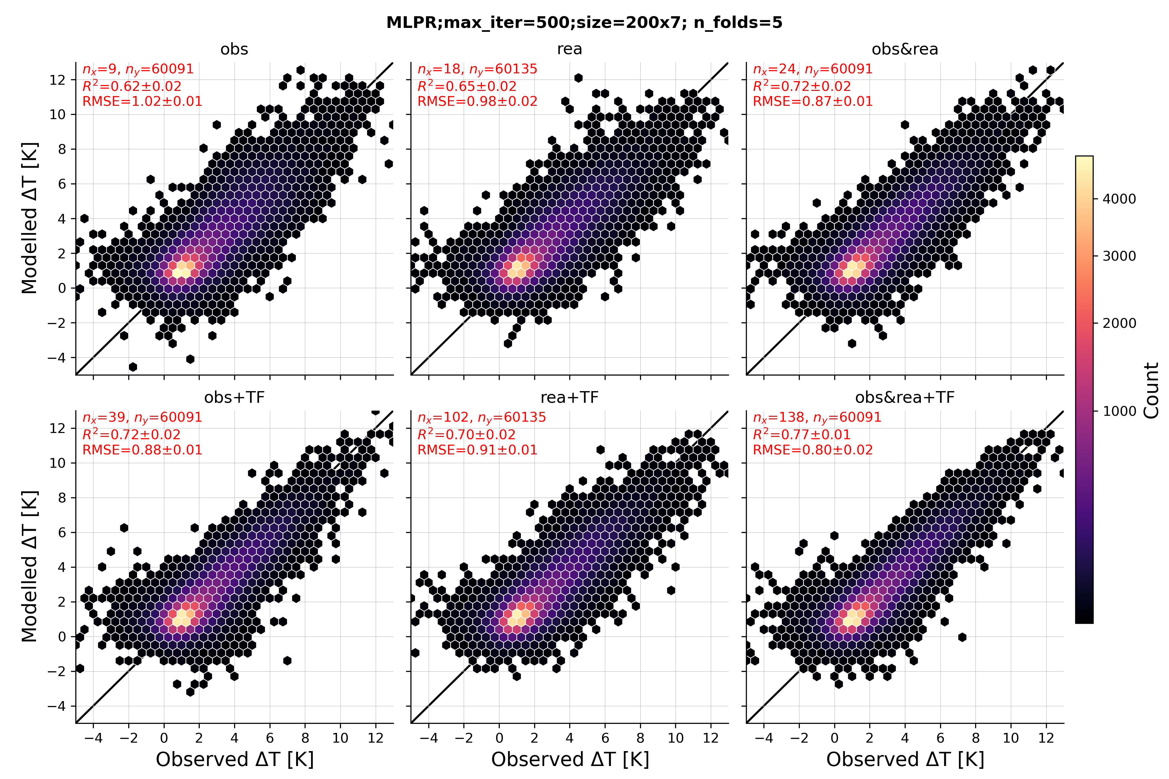
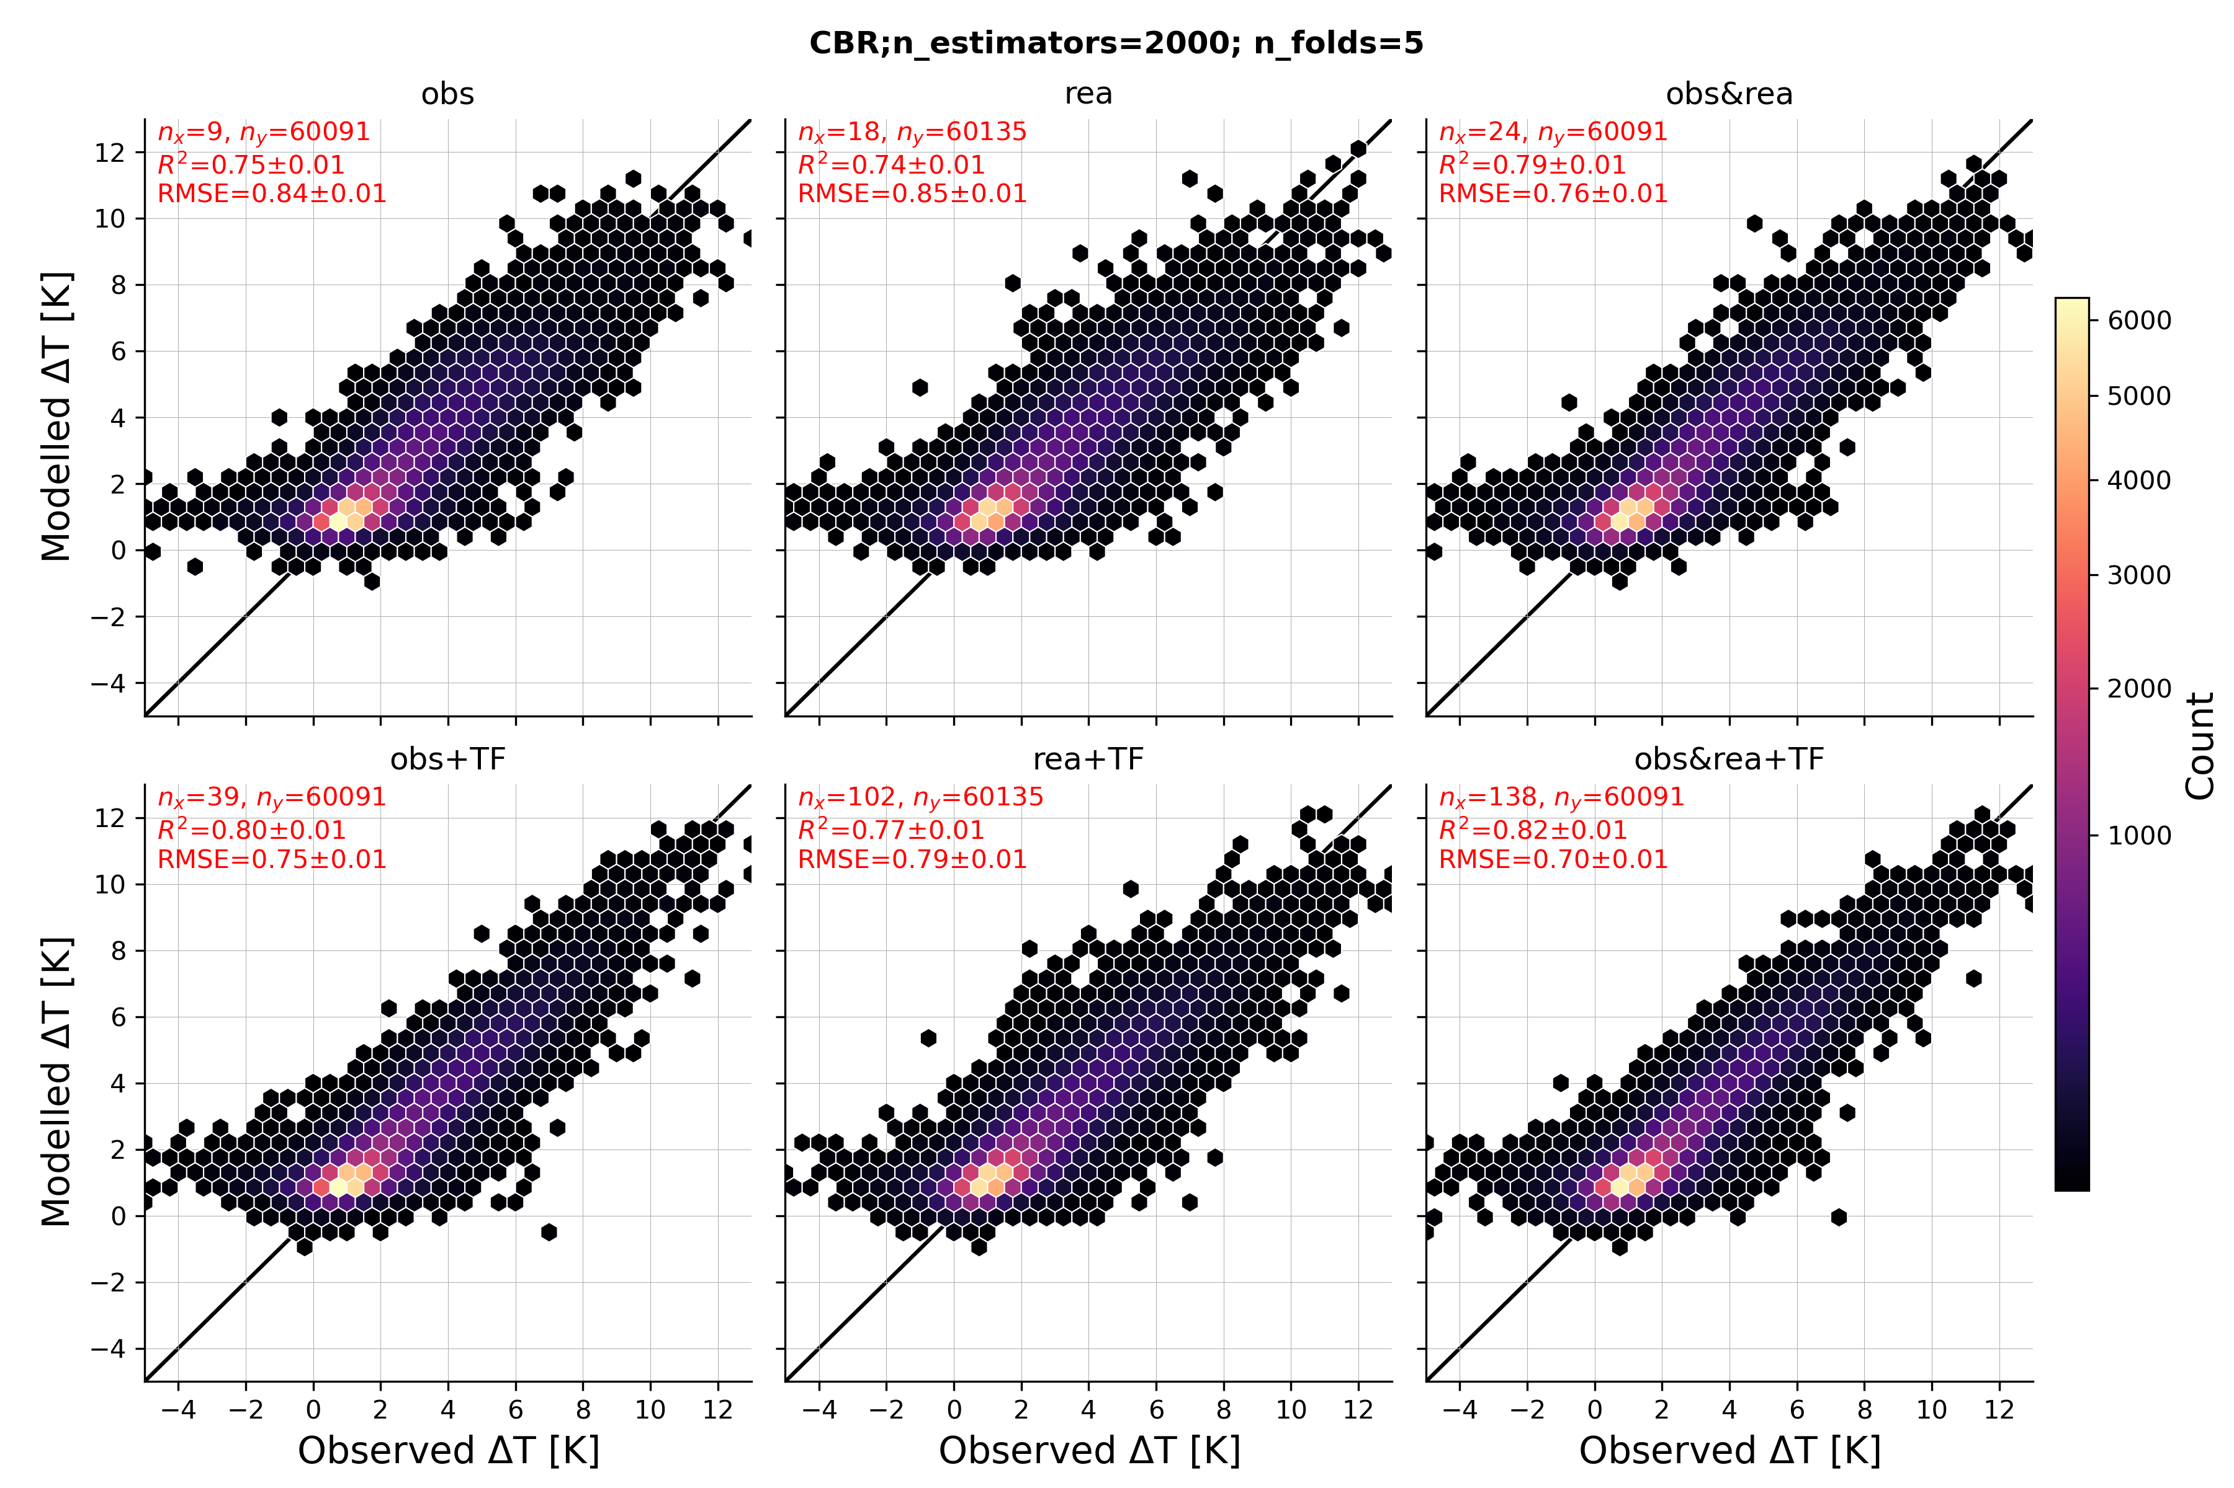
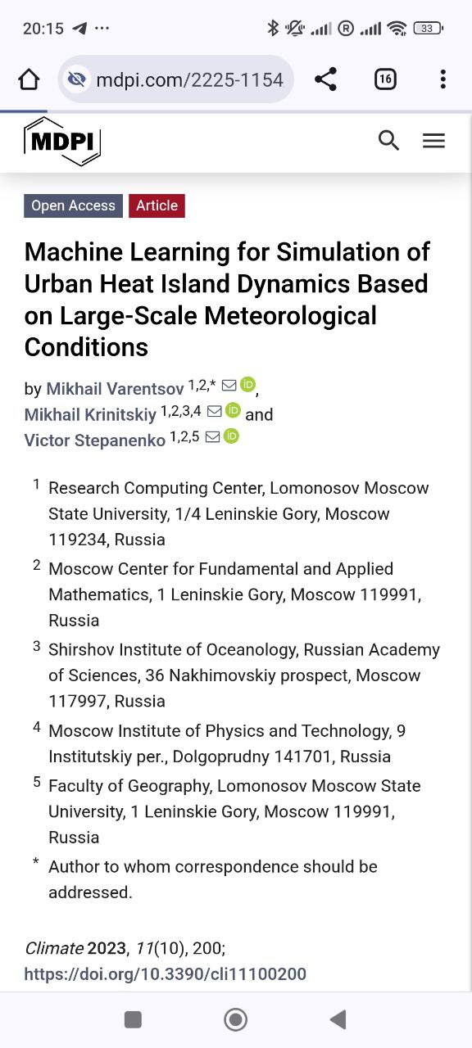

Сравнение моделей МО
RR
MLPR
CBR
obs
rea
obs + rea

Slide 13
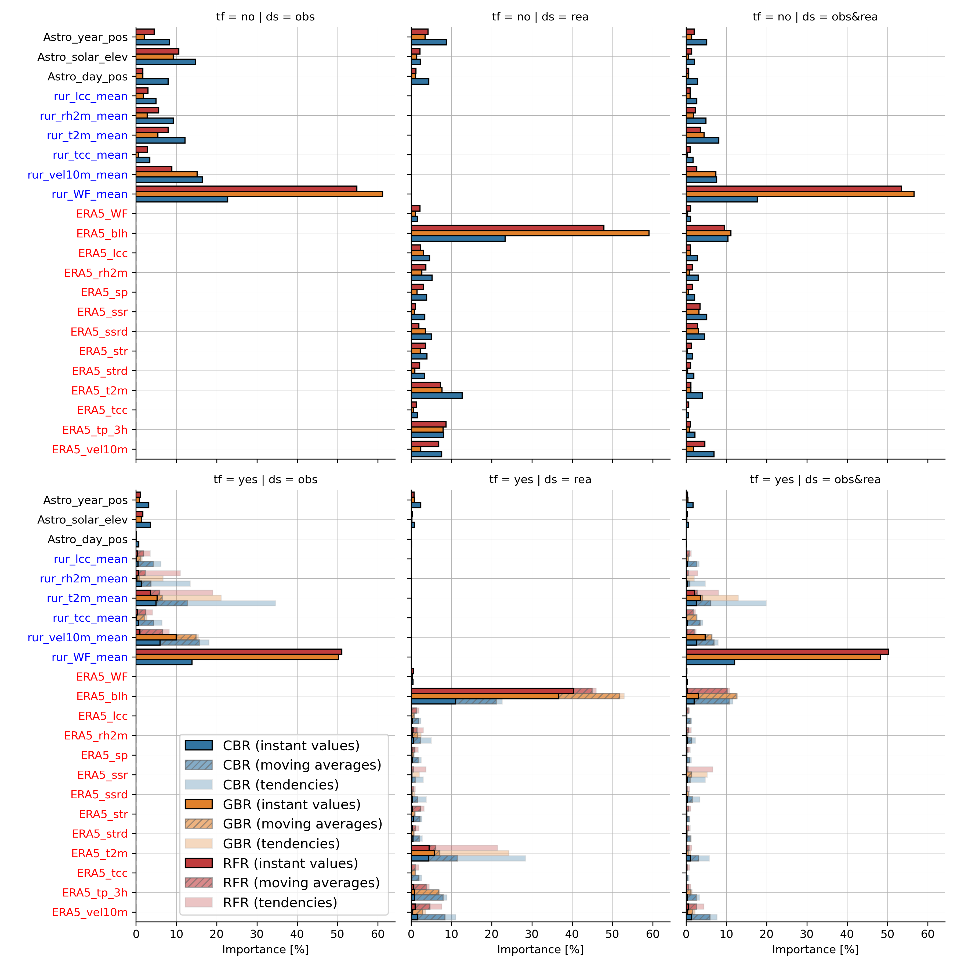
Значимость предикторов

Slide 14
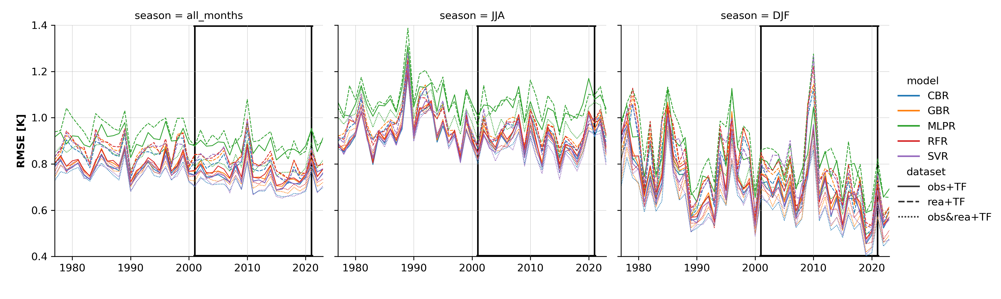
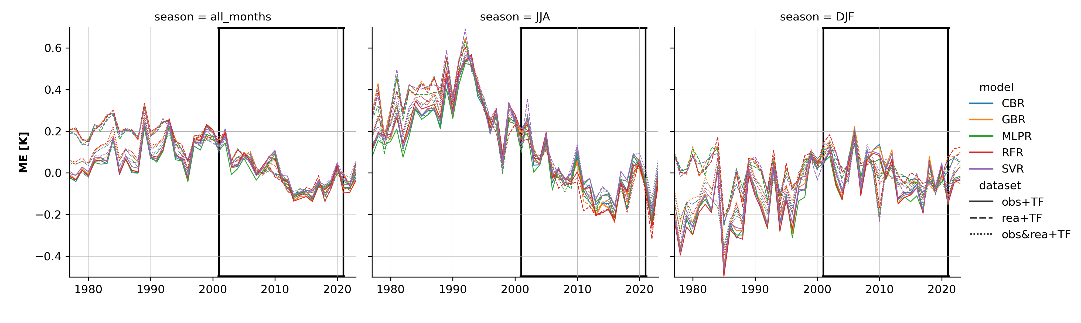
Анализ климатических трендов
Весь год
Лето (JJA)
Зима (DJF)

Slide 15


Анализ климатических трендов
Оценка вклада различных факторов на основе анализа линейных трендов по данным наблюдений и результатам моделирования
Сезон | Наклон линейного тренда, °С/10 лет |  | Вклад метеорологических факторов ($\frac{модель}{наблюдения}∙100\%$) | Предполагаемый вклад урбанизации ($100\%−\frac{модель}{наблюдения}∙100\%$)
 | Наблюдения | Модель (rea) | Вклад метеорологических факторов ($\frac{модель}{наблюдения}∙100\%$) | Предполагаемый вклад урбанизации ($100\%−\frac{модель}{наблюдения}∙100\%$)
Весь год | 0.11 | 0.04 | 34 | 66
Зима (DJF) | -0.04 | -0.05 | 103 | -3
Лето (JJA) | 0.24 | 0.09 | 39 | 61
Весна (MAM) | 0.11 | 0.04 | 35 | 65
Осень (SON) | 0.13 | 0.04 | 29 | 71
Проблема нестационарности соотношения метеовеличин по двум видам данных. Для итоговых оценок используется реанализ.
Для всех сезонов, кроме зимы, вклад урбанизации составляет 60-70%

Slide 16







Нелокальная постановка задачи
Аппроксимация локальных аномалий как пространственно-временные полей
Исходные данные: результаты численных экспериментов с региональной климатической моделью COSMO-CLM
Динамический даунскейлинг реанализа ERA-Interim
Целевая область моделирования с шагом сетки 1 км (160x160 км)*
Эксперименты с учетом влияния города и без него (URB/noURB )* для 10 летних сезонов, 2007-16 гг. (Varentsov et al., 2018)
Данные с дискретностью 1 час по времени
* пока используется только 5% от доступного массива данных
$$T_{noURB}$$
$$T_{URB}$$
$$∆T_{URB}$$
$$∆T_{noURB}$$
$$\overline{T_{noURB}}$$
ERA-Interim
D3 (Δx = 1 km)
Реанализ ERA-Interim

Slide 17






Квазилокальный подход
Целевая переменная: аномалия температуры ∆𝑇 $∆T_{URB}=T_{URB}−T_{noURB}$
$∆T_{URB}=T_{URB}−T_{noURB}$
${∆T}_{noURB}=T_{noURB}−\overline{T_{noURB}}$
Формализация задачи МО
…
Низкоразрешенные метеорологические предикторы (меняются во времени)
Высокоразрешенные пространственные предикторы (постоянные во времени)
i
 |  | j
$${∆T}_{i,j}=F\left({X_{1}}_{i,j},f_{t1}({X_{1}}_{\left\{i…i−n_{t}\right\},j}), f_{t2}(…),…{X_{n}}_{i,j},…, {S_{1}}_{j},f_{s1}({S_{1}}_{\left\{j…j+n_{s}\right\}}),f_{s2}(…), …{S_{m}}_{j}, …\right)$$
Модель МО
Значения за $n_{t}$ предшествующих моментов времени
Значения для $n_{s}$ ячеек в окрестностях j-й
Моментальное значении
Локальное значение
$$f_{t}$$
$$f_{s}$$
Метеорологические предикторы: сглаженные до разрешения реанализа ERA-Interim результаты эксперимента noURB
Пространственные предикторы: задаваемые в COSMO свойства поверхности и городской среды
Модель МО: CatBoost Regression
$${∆T}_{i,j}$$ | $${X_{1}}_{i,j}$$ | $$f_{t} ({X_{1}}_{\left\{i…i−n_{t}\right\},j})$$ | … | $${S_{1}}_{j}$$ | $$f_{s}({S_{1}}_{\left\{j…j−n_{s}\right\}})$$ | …

Slide 18



Пространственные предикторы
Локальные значения пространственного предиктора
Мезомасштаб
Перемешивание
Адвекция
Локальный масштаб

Slide 19


Пространственные предикторы
Локальные значения пространственного предиктора
Учет перемешивания: статический изотропный фильтр
Учет адвекции: эластичная трансформация +
динамический направленный фильтр
Эксперимент SF_loc
Эксперимент SF_dif
Эксперимент SF_adv

Slide 20



Результаты: аппроксимация $ΔT_{URB}$
Средняя аномалия температуры за лето 2010 г.
COSMO (ground truth)
COSMO (ground truth)

Slide 21

Результаты: аппроксимация $ΔT_{URB}$
Моменты времени с ярко выраженной адвекций острова тепла
COSMO (ground truth)

Slide 22


Результаты: аппроксимация $ΔT_{noURB}$
Средняя аномалия температуры за лето 2010 г.
COSMO (ground truth)

Slide 23




Результаты: метрики качества
SF_loc ↓
SF_dif ↓
SF_adv ↓
$${ΔT}_{URB}$$
Сравнение для всех точек по пространству и всех сроков по времени (38×10⁶ значений)
$${ΔT}_{noURB}$$

Slide 24


Результаты: метрики качества
SF_loc ↓
SF_dif ↓
SF_adv ↓
$${ΔT}_{URB}$$
Сравнение для всех точек по пространству и ночных сроков (0 – 6 МСК)
$${ΔT}_{noURB}$$

Slide 25









Результаты: модель даунскейлинга
«Тропическая ночь»
накануне самого жаркого дня в истории Москвы, 29.07.2010
$$T_{coarse}$$
$T_{COSMO }$(Ground truth)
$T_{ML}=T_{coarse}+{ΔT}_{noURB}$ $+ΔT_{URB}$

Slide 26


Искусственный интеллект для анализа и прогноза интенсивных осадков в Московском регионе
Отчет по итогам II года
Ярынич Юлия
МГУ имени М.В. Ломоносова,
Научно-исследовательский вычислительный центр (сотрудник)
Кафедра метеорологии и климатологии географического факультета (аспирант)
Научный руководитель: Степаненко В.М., д.ф-м.н.
Научные консультанты: Варенцов М.И., к.г.н. Криницкий М.А., к.т.н.

Slide 27
The end

